Slide 1
전자무기재료
(Inorganic Electronic Materials)
조병진 (Byungjin Cho)
E-mail: bjcho@chungbuk.ac.kr
수업내용
- 세라믹스 기술분야 소개
- 세라믹 재료의 다양한 물리적 특성 이해: 유전성, 압전성, 자성, 전도성
- 세라믹 재료의 응용: 센서, 광소자, 반도체, 메모리 등
Office: E8-1-108
Lab: E8-1-121 & 140
Notes:
매주 20장 진도/ 2025년 2학기

Slide 2
수업자료 및 참고도서
주교재: PPT 자료
참고자료
전자재료 세라믹스의 기초와 응용 (이성갑), 경상대 무지개사업단
전기전자용 세라믹스 (박창엽), 반도출판사
세라믹스 총론 (김병훈 옮김, W. D. KINGGERY 외), 반도출판사
전자세라믹스 소재물성학 (유광수), 도서출판 한림원
출석: 10%
중간고사: 45% (대면)
기말고사: 45% (대면)

Slide 3
“전자무기재료” 수업 스케쥴
주 | 수업내용
1 주 | 세라믹스 개요
2 주 | 결정화학
3 주 | 결함 1
4 주 | 결함 2
5 주 | 유전성 1
6 주 | 유전성 2
7 주 | 강유전성 및 압전성
8 주 | 중간고사
9 주 | 자성 1
10 주 | 자성 2
11 주 | 에너지 밴드 이론 1
12 주 | 에너지 밴드 이론 2
13 주 | 반도체 1
14 주 | 반도체 2
15 주 | 기말고사

Slide 4
LIST OF CONTENTS
Basic Knowledge (이론)
Applications (응용)
세라믹재료 overview
세라믹스의 결정화학
결정 결함: 점, 선, 표면, 면, Frenkel, Schottky 결함, 결함 반응 등
도전성: 이온전도, 전자전도, 밴드구조, 전도의 환경의존성, 접합
유전성: 상유전체, 강유전체, 분극의 주파수 의존성, 절연파괴,초전체
압전성: 압전체, 압전, 역압전 효과, 진동모드별 압전 특성, 도메인, 첨가제
자성: 반자성, 상자성, 강자성, 반강자성, 페리자성
초 전도체
센서: 화학 및 물리(압력) 감지
광소자: 광 센서 및 LED
에너지: 태양전지 및 이차전지
전자: 트랜지스터 및 메모리
바이오:인공장기 및 health care
미래기술분야

Slide 5
재료의 대분류
재료(materials)
유기(organic)
무기(inorganic)
금속(metal)
세라믹(Ceramics)
복합(composite)

Slide 6
재료의 분류
재료 자체의 분류에 따라
금속재료: Au, Cr, Ti, Cu …
세라믹: Al2O3, SiO2, BaTiO3, GaN, SiC, …
유기재료: C,H,O,N 포함 화합물 (폴리에틸렌 테레프탈레이트 (C₁₀H₈O₄)_{n})
복합재료: 탄소섬유(우주), 섬유강화플라스틱(보트,낚시, 욕조, 라켓)
재료의 사용 목적에 따라
구조재료
전자 재료
에너지 재료
생체재료

Slide 7
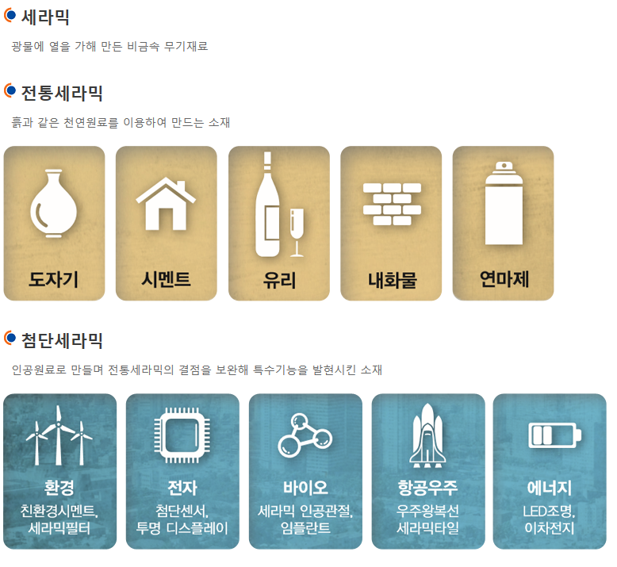
세라믹이란?
Source: 한국세라믹기술원 홈페이지

Slide 8
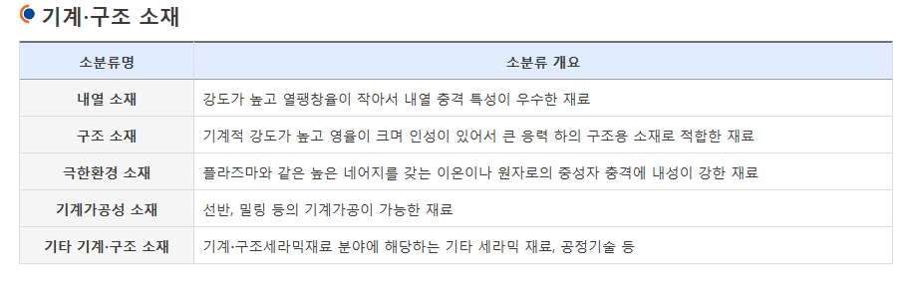
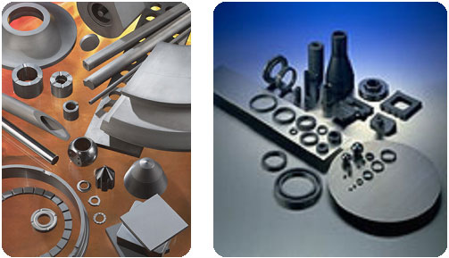
세라믹 소재_기계구조 소재
Source: 한국세라믹기술원 홈페이지

Slide 9
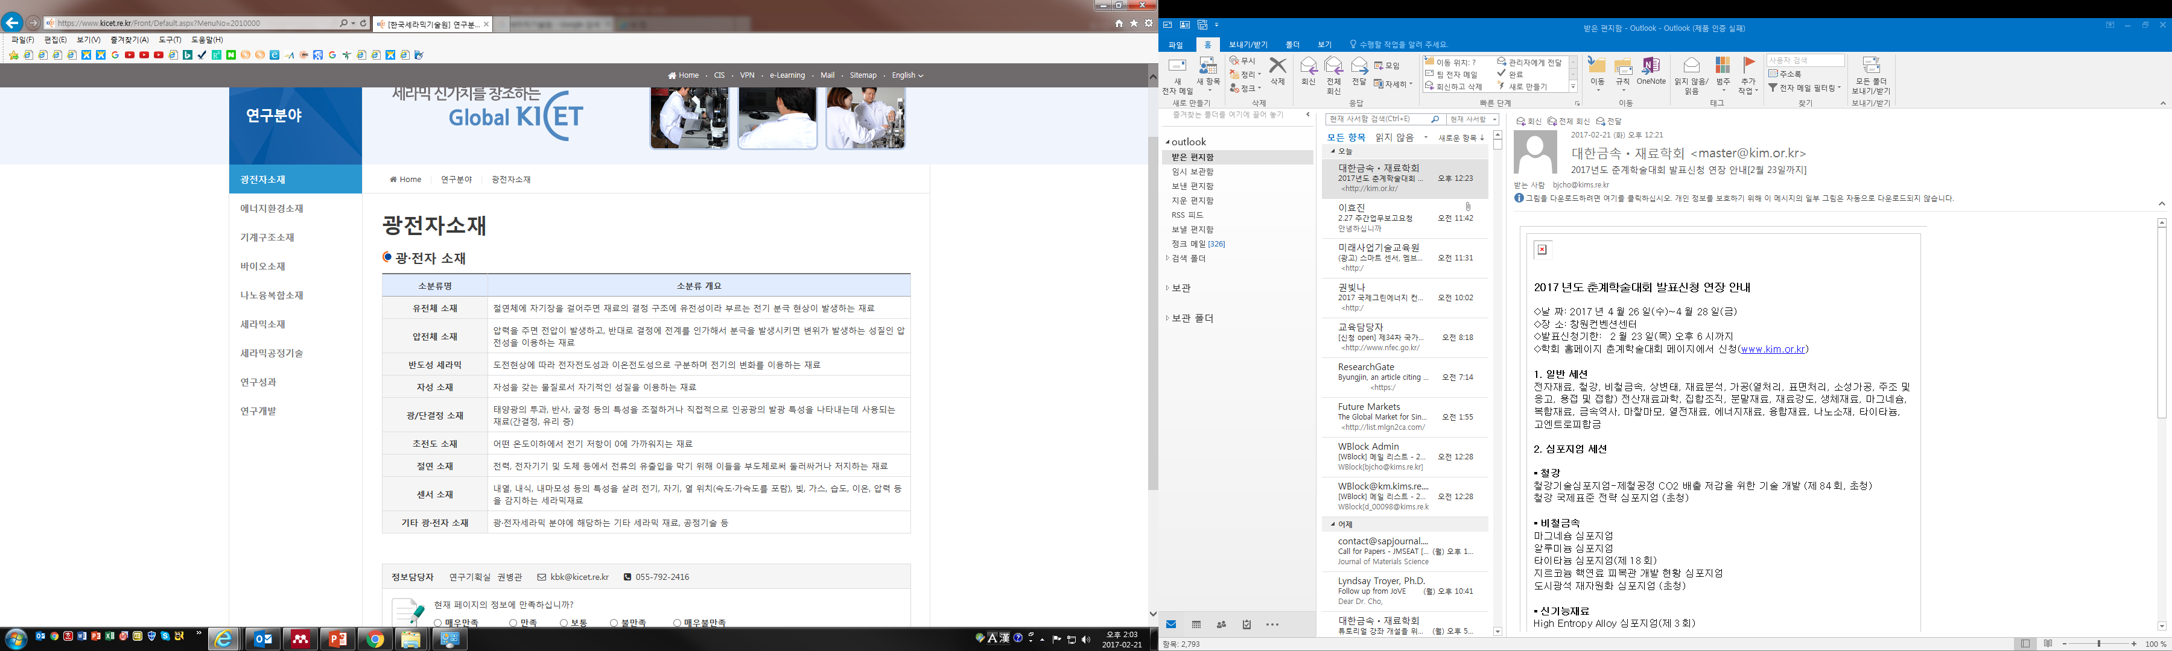
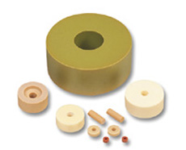
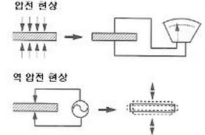
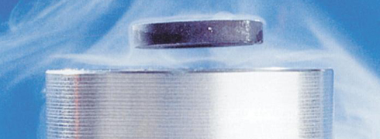
세라믹 소재_광전자 소재
Source: 한국세라믹기술원 홈페이지

Slide 10

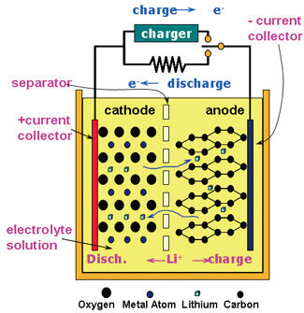
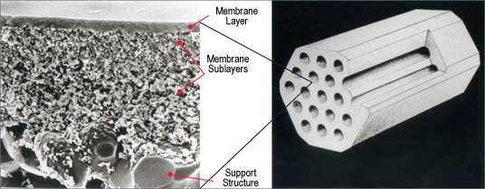
세라믹 소재_에너지 환경
Source: 한국세라믹기술원 홈페이지

Slide 11

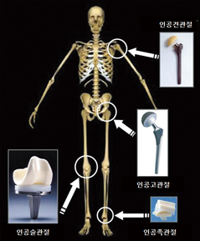
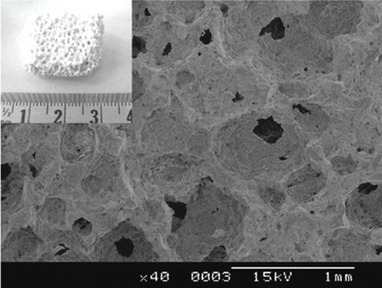
세라믹 소재_바이오 소재
Source: 한국세라믹기술원 홈페이지

Slide 12
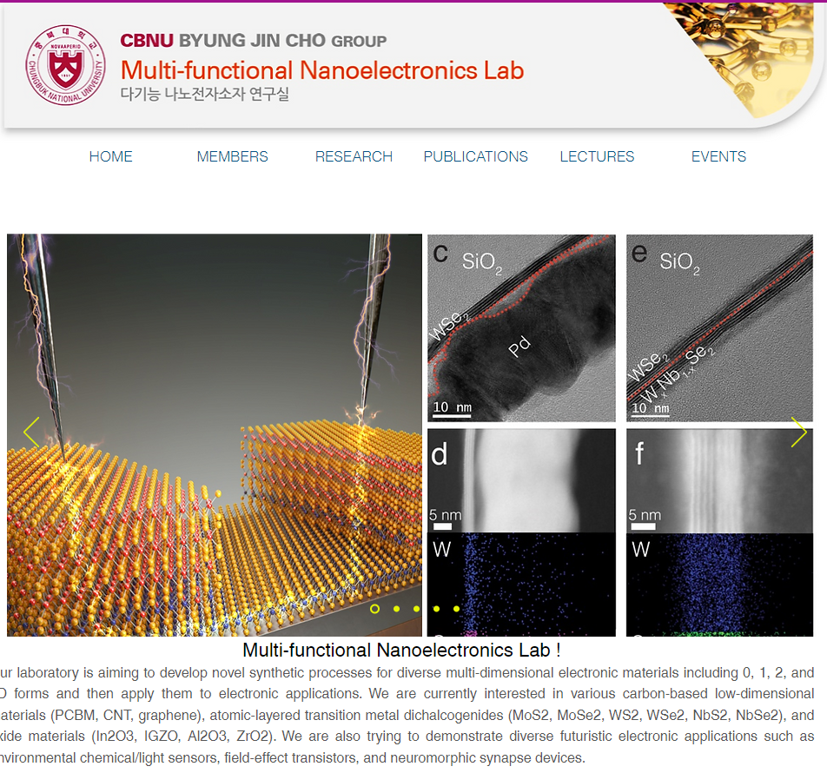
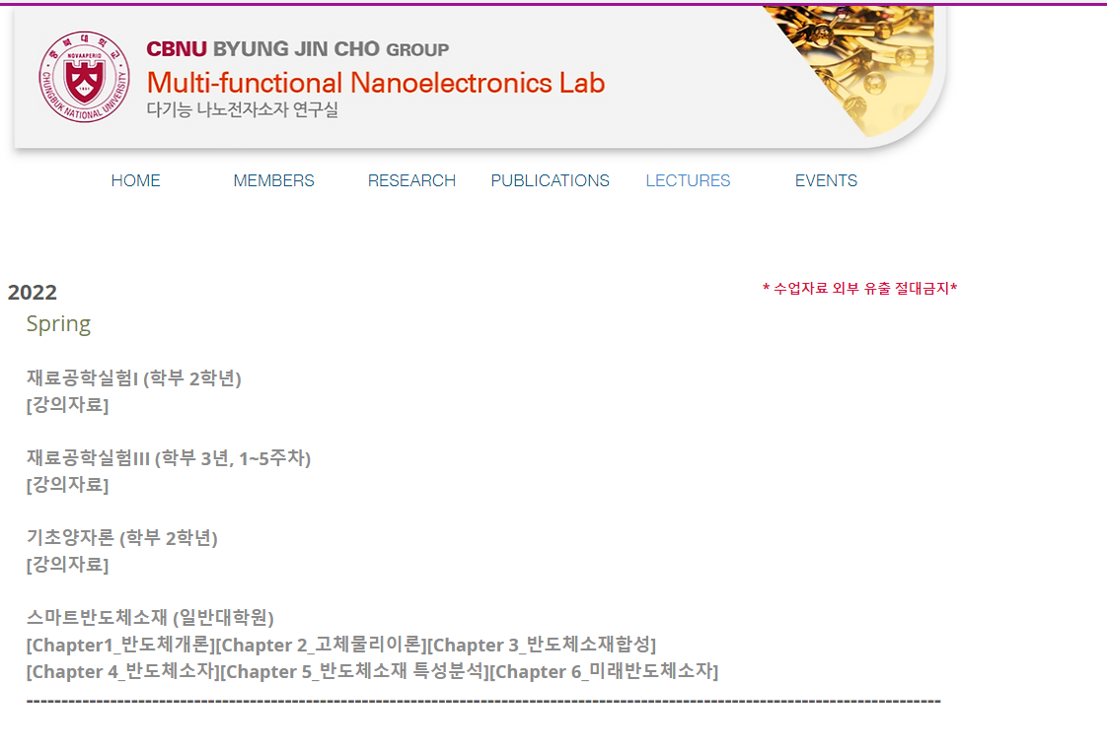
Prof. Cho’s Homepage:
Multi-functional Nanoelectronics Lab.
http://bjcho6885.wixsite.com/mnlab
Please feel free to visit office (E8-1 108) if you have a question about this class, our research group, future plan, and so on !

Slide 13
세라믹스 개요
Notes:
9/8일 시작

Slide 14
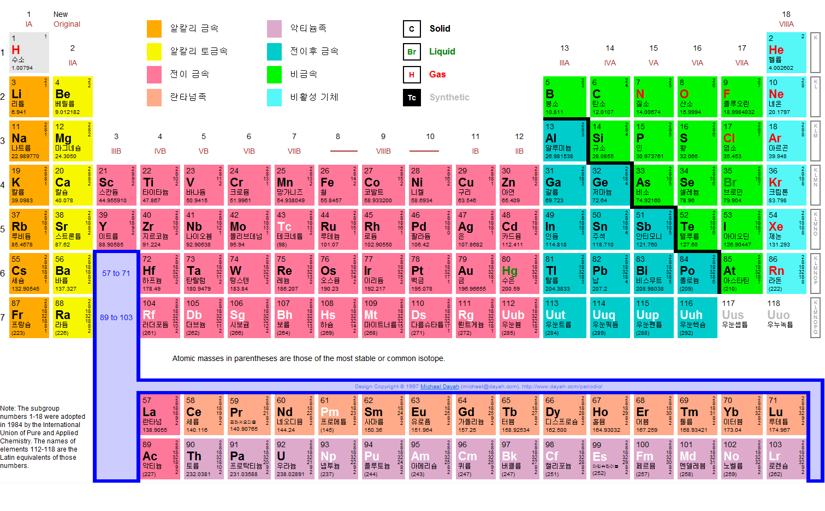
Periodic Table

Slide 15
도자기에서 우주왕복선까지
- 생활용품: 머그잔, 시멘트, 세면대, LED전구, 인공치아
- 첨단제품: 스마트폰 (600개 이상), 광섬유, 방탄복, 인공장기
- 우주왕복선
Source: “세라믹아 놀자” 재료연구소, 2015

Slide 16
세라믹이란?
세라믹 (Ceramic)
점토를 뜨거운 불에 구워 만든 물건을 뜻하는 그리스어, 케라모스 (Keramus)
케라모스는 요업의 창시자
케라메이코스: 도기 굽는 가마터 15곳 발견, 도공들이 살았던 요업의 중심지
Source: “세라믹아 놀자” 재료연구소, 2015

Slide 17
세라믹이란?
인류의 역사: 구석기, 신석시기, 청동기, 철기 시대
세라믹 기의 존재 ???
인류 최초의 불로 구운 조각상 발견 (2만 7000년 전)
한반도 빗살 무늬 토기 (1만년 전)
최초의 세라믹 시멘트로 만든 피라미드
세라믹 타일로 만든 진시황릉의 병마용
세라믹 전자재료로 만든 자동차 및 전자기기
초내열 타일로 만든 우주 왕복선
2000도에서도 타지 않는 광촉매 섬유
지능형 생체재료
과학자들의 정의
- 금속원소와 비금속원소가 결합해 만든 물질
- 광물에 열을 가해 만드는 무기재료 (내열성, 내부식성, 고강도)
Source: “세라믹아 놀자” 재료연구소, 2015

Slide 18
세라믹은 어떻게 만들어질까? (원소 발견 이전)
불가에 던져진 진흙 덩어리
흙, 모래, 점토 등의 근본원소
산소 다음으로 풍부함
지각의 27% 차지
탄소족의 넘버 2
원자번호: 14번
O, C, N과 결합: 산화물, 탄화물, 질화물
Source: “세라믹아 놀자” 재료연구소, 2015

Slide 19
세라믹은 어떻게 만들어질까? (원소 발견 이후)
전통 세라믹:
천연광물 그대로 사용, 고강도, 화학적 안정성 우수, But 충격에 약함
파인 세라믹
고순도로 정제
초고강도, 고내열성, 초경량성
전기의 흐름 통제 (절연)
전기를 저장 (캐패시턴스)
소리, 습도, 산소 감지 (센서)
SiC, SiN, ZrO2 등
구조용 소재: 생활용품, 건축소재
기능성 소재: 전기, 전자, 기계, 화학, 광학, 바이오 등
Source: “세라믹아 놀자” 재료연구소, 2015

Slide 20
세라믹의 구조
금속원소와 비금속원소의 조합
금속 원소: Si, Al, Ti, Zr 등
비금속 원소: B,C,N,O 등
구조가 복잡함
구조를 결정하는 물리인자:
이온의 전하량, 양, 음이온의 상대적인 크기 비율, 전기음성도 차이
Source: “세라믹아 놀자” 재료연구소, 2015

Slide 21
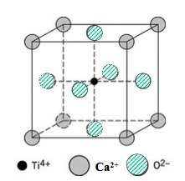
세라믹의 구조
Na_{x}Cl_{y}
Cs_{x}Cl_{y}
Zn_{x}S_{y}
Ca_{x}Ti_{y}O_{z}
Quiz) 각 세라믹 소재의 조성비를 계산?
Hint: 단위격자내 각 원소의 점유율을 파악하라
Source: “세라믹아 놀자” 재료연구소, 2015

Slide 22
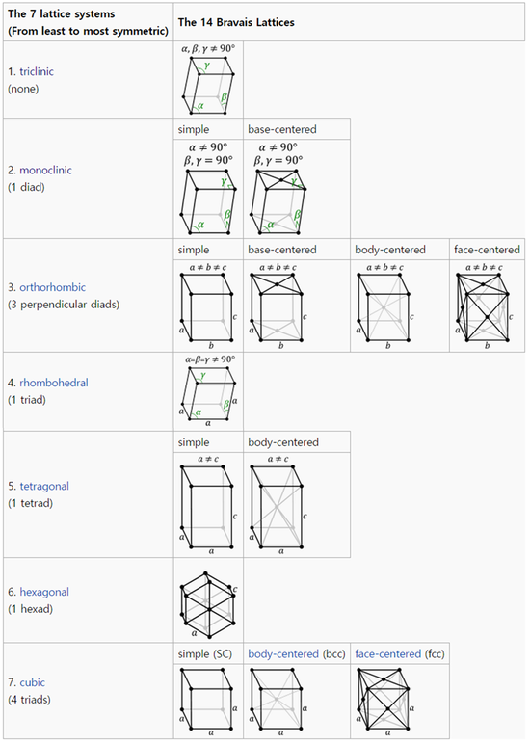
브라베 격자 (Bravis Lattice)_14종 공간격자
브라베 격자
- 결정: 주기성, 격자성, 반복성
- 각 격자점은 모두 같은 주위 환경
- 3차원 구조에서 14개의 평행육면체 제안
(삼사정계)
(단사정계)
(사방정계)
(삼방정계)
(정방정계)
(육방정계)
(입방정계)

Slide 23
산화물 세라믹 (Oxide Ceramics)
산화물
산소와 이미 반응해 타지 않음
이미 산화되어 매우 안정적
내열성과 내화성이 탁월
응용제품:용광로, 엔진부품, 우주선 단열재, 전자재료
Source: “세라믹아 놀자” 재료연구소, 2015

Slide 24
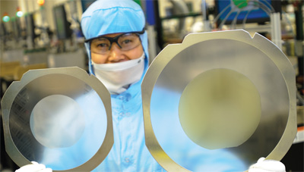
비산화물 세라믹 (Nonoxide Ceramics)
SiC & Si₃N₄:
고강도 @ 고온
파열저항성 @ 열충격
Si₃N₄:
- 기계적 특성 @ 고온
- 절삭공구, 가스터빈
SiC:
- 고내열성의 구조 세라믹
Si₃N₄ 세라믹 베어링
SiC 전력 반도체
Source: “세라믹아 놀자” 재료연구소, 2015

Slide 25
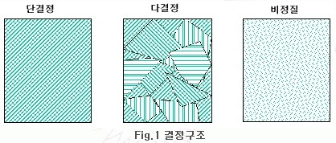
단결정 vs 다결정 세라믹
단결정 수정
Single-crystal
Poly-crystal
Amorphous
결정: 원자들이 규칙적으로 배열돼 있는 배열돼 있는 고체
단결정 세라믹: 수정처럼 원자의 배열이 흐트러짐없이 차곡차곡 쌓여서 큰 물체를 이룸
다결정 세라믹: 규칙성이 일부 영역에서만 존재,
Source: “세라믹아 놀자” 재료연구소, 2015

Slide 26
비정질 세라믹
“불과 모래의 조화”
“모래와 재로부터 태어난 불사조”
다양한 색깔 구현, 가벼움, 투명, 방수성, 불변성
화폐로도 대용
SiO2를 주원료로 하고 사용 목적에 따라 Na2O, K2O, CaO, PbO, MgO, BaO, B2O3, Al2O3 등의 원료 비율을 다르게 적용
응용: 판, 병, 비커, 광섬유
Source: “세라믹아 놀자” 재료연구소, 2015

Slide 27
세라믹의 장점
내열성
경질성 (가볍고 표면 단단)
내식성
내마모성
가소성 (소결 전)
압전성
초전도성
광분해성
Source: “세라믹아 놀자” 재료연구소, 2015

Slide 28
세라믹의 단점
취성(brittle)이 강함, Why?
반면, 금속은 취성보다 연성(ductile)이 강함 why?
절연
완성된 제품의 모양이나 성질을 바꾸기 어려움
재활용이 어려움
Source: “세라믹아 놀자” 재료연구소, 2015

Slide 29
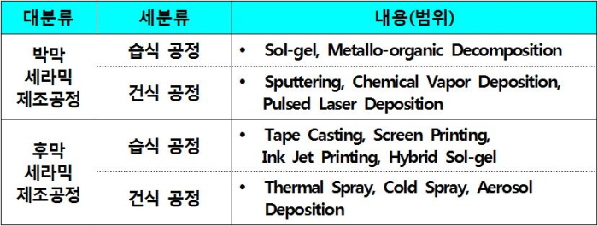
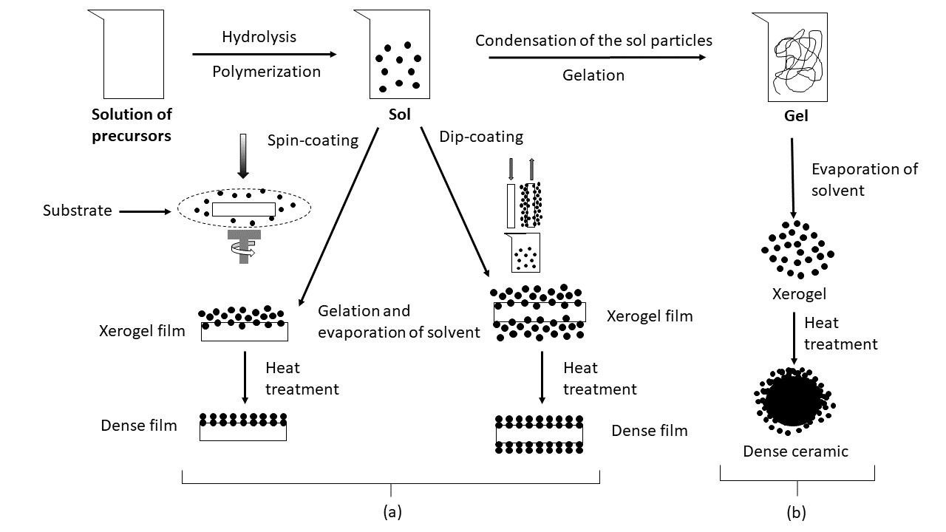
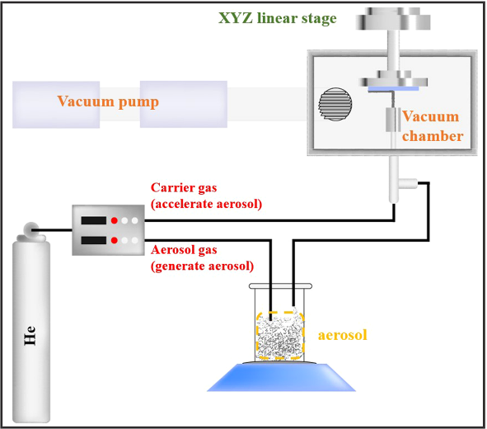
세라믹 제조공정
Sol-gel synthesis - Solid State Chemistry @Aalto - Aalto University Wiki
Applicability of Aerosol Deposition Process for flexible electronic device and determining the Film Formation Mechanism with Cushioning Effects | Scientific Reports (nature.com)

Slide 30
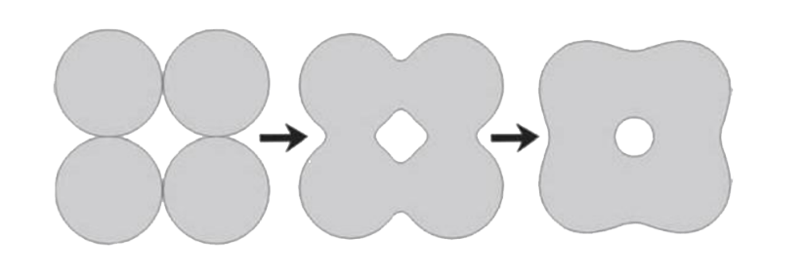
세라믹 소결
소결: 고체의 분말가루를 눌러서 단단하게 만든 다음에 녹는점에 가깝게 가열
확산현상을 통해 서로 연결
입자가 작을소록 치밀하게 결합
고밀도화와 외부 표면적이 줄어드는 표면적 감소
Source: “세라믹아 놀자” 재료연구소, 2015

Slide 31
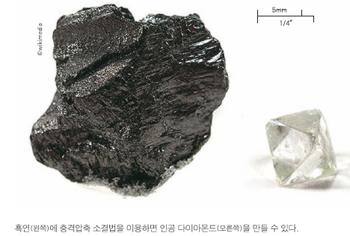
세라믹 소결
정상 소결법: 분말 성형테를 고온으로 가열
반응 소결법: Si가루를 Ar이나 N2에 통과시켜 SiN or SiC 만드는 반응
가압 소결법: 원료 분말을 기계적 압력하에서 가열해 소결성 향상
충격압축 소결법: 원료와 화약을 밀봉해 폭발시켜 초고압과 고온으로 단시 (다이아몬드 인공 합성법)
Source: “세라믹아 놀자” 재료연구소, 2015

Slide 32
전자기적 특성
세라믹 절연체
세라믹 전자부품
압전성: 압력 → 전기 or 전기 → 길이 변형
초전성: 열을 받으면 전기 발생
반도성: 특정 조건에서 전기가 통함
Source: “세라믹아 놀자” 재료연구소, 2015

Slide 33
기계적 특성
절삭공구
제트 엔진
파인 세라믹 (Fine ceramic) 기술: “정교한”, “기능성 세라믹“
엔지니어링 세라믹 (Engineering ceramic): 고강도, 내구성, 고온/고압 안정성, 내부식성
SiN: light, hard, 낮은 열 팽창률, 절삭공구
SiC: 내부식성, 고온가스 터빈
Al2O3: 다이스류 각종 기계, 절삭공구
Source: “세라믹아 놀자” 재료연구소, 2015

Slide 34
광학적 특성
투명성과 발광성
스마트 유리
유리: SiO₂+Na₂CO₃+K₂CO₃ → 투명성
세라믹 보석: 다이아몬드, 사파이어, 루비
응용: Display, LED, 스마트 유리, 투명전극, 광학유리
Source: “세라믹아 놀자” 재료연구소, 2015
Notes:
9/15 시작

Slide 35
생물학적 친화성
세라믹 인공관절
바이오 세라믹 (Bio ceramic): 치아, 뼈를 대체하는 세라믹 소재 개발
뼈: 70%가 세라믹 성분
세라믹은 친수성을 가지고 있어 생체와 잘 어울림
Source: “세라믹아 놀자” 재료연구소, 2015

Slide 36
역사 속 세라믹
Source: “세라믹아 놀자” 재료연구소, 2015

Slide 37
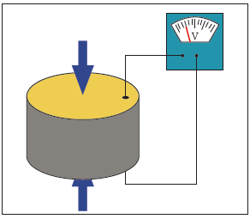
가전제품 속 세라믹
수정 발진자 세라믹
(크리스털, 석영, 쿼츠)
압전 착화용 세라믹
(PbTiO3 or PbZrO3)
전류 누수 방지용 절연체 세라믹
Source: “세라믹아 놀자” 재료연구소, 2015

Slide 38
전자 세라믹
IoT (Internet of Things): Everything will be connected
가전제품, 컴퓨터, 센서, 전지
Source: “세라믹아 놀자” 재료연구소, 2015

Slide 39
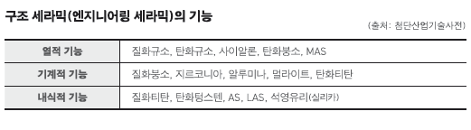
구조 세라믹
SiAlON = Si₃N₄ + AlN + Al₂O₃
MAS: MgAl₂O4 Spinel
Mulite: 3Al₂O₃ · 2SiO₂
AS: AlSi
LAS: LiAlSi
Source: “세라믹아 놀자” 재료연구소, 2015

Slide 40
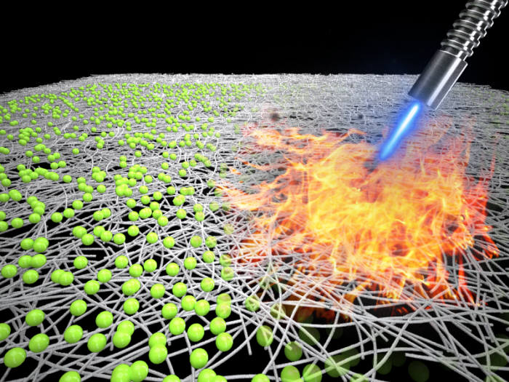
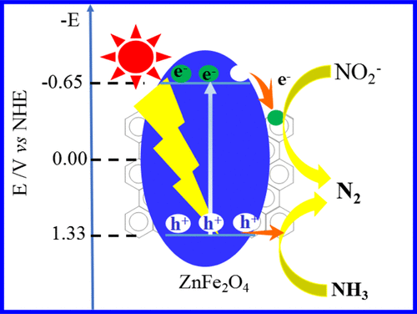
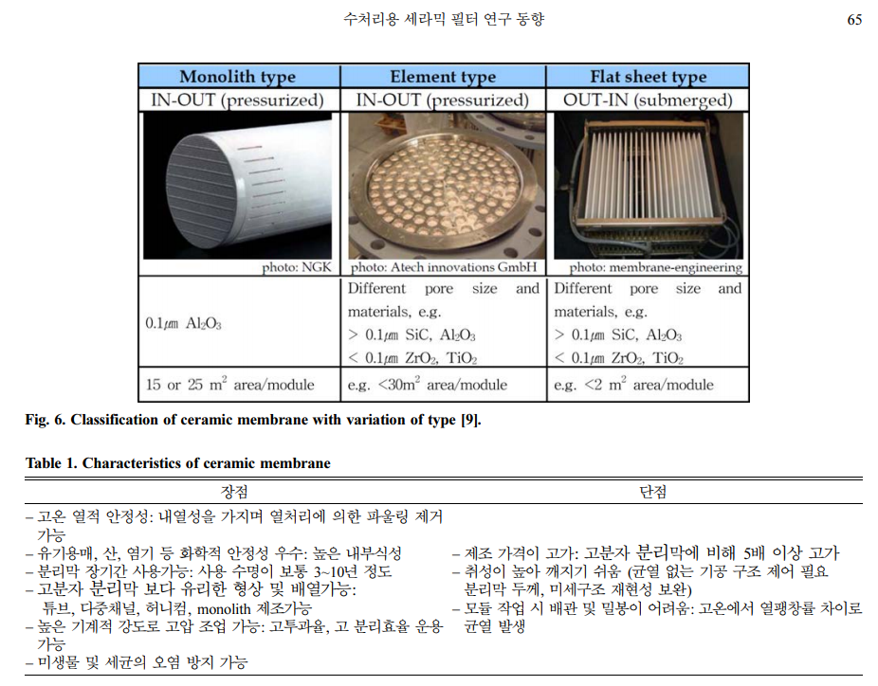
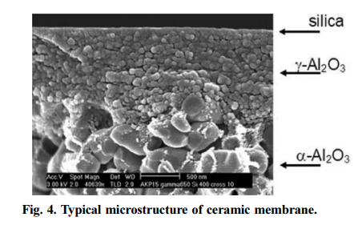
에너지와 환경
질화붕소 나노튜브(BNNT) 필터의 재생을 보여주는 모식도. 기공을 막은 초미세입자를 고온의 열로 태워서 필터를 재사용할 수 있는 과정.
먼지제어 필터
수처리 필터
세라믹 촉매 담채: 발전소 및 소각로 유해가스 제거
Source: “세라믹아 놀자” 재료연구소, 2015

Slide 41
첨단 바이오
세라믹 인공관절
교정기, 임플란트, 충치 충전재
Source: “세라믹아 놀자” 재료연구소, 2015

Slide 42
우주항공
우주왕복선 내열 타일: SiO₂ 내열타일, 2000 ºC 온도 견딤
Source: “세라믹아 놀자” 재료연구소, 2015

Slide 43
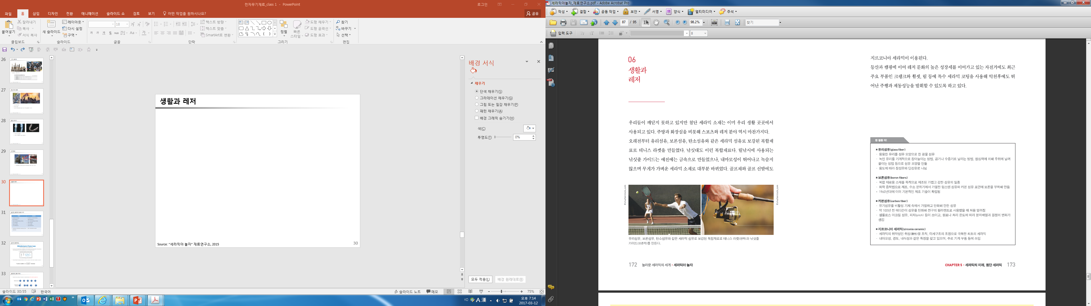
생활과 레저
Source: “세라믹아 놀자” 재료연구소, 2015

Slide 44
Lattice Chemistry

Slide 45
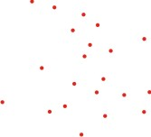

Brief Review of Structure of Materials
Point Lattice
a periodic arrangement of points in space
each point must have identical neighborhood
Lack of regular arrangement
No periodicity
Non-identical neighborhood
Regular arrangement
Periodicity
Identical neighborhood of each point

Slide 46
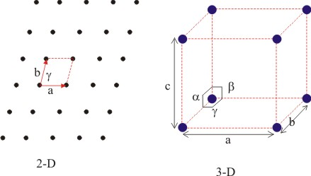
Brief Review of Structure of Materials
Unit Cell
the smallest repeatable unit in a point lattice
Unit-cell parameters for a 3-D unit cells
  - axis lengths: a, b, c
  - angles: α, β, γ

Slide 47
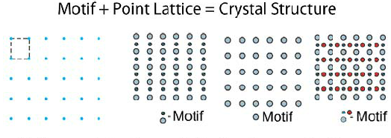
Brief Review of Structure of Materials
Motif
Unit or a pattern
For a crystal, an atom, an ion, a group of atoms
If motif replaces points in a periodic lattice, a crystal with a defined structure is formed
Crystal structure: a combination of motif and point lattice
Notes:
Motif (기저, basis): 격자(lattice) 점 하나에 “붙여주는 실제 원자 집합
다시 말해, 점 격자는 단순한 수학적 좌표이고,, 그 좌표마다 어떤 원자나 원자군(molecule)을 붙여주면 그것이 바로 **실제 결정 구조(crystal structure)

Slide 48
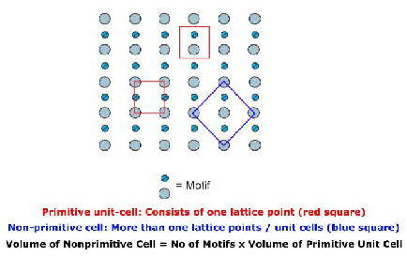
Brief Review of Structure of Materials
Types of Lattice
  Primitive lattice: one motif per unit cell
  Non-primitive lattices: more than one motif per unit cell.

Slide 49
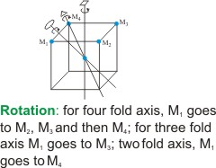
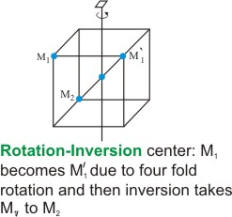
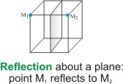
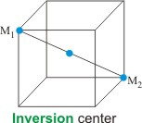
Brief Review of Structure of Materials
Symmetry in Crystals
Symmetry elements underlying a point lattice
Reflection: reflection across a mirror plane
Rotation: rotation around a crystallographic axis by an angle θ such as 360°/θ is an integer of value 1, 2, 3, 4 and 6 and is referred to as n -fold rotation.
Inversion: (x, y, z) → (–x,-y,-z)
Rotation-Inversion: Rotation followed by inversion
Notes:
반사 대칭 (reflection)
회전 대칭 (rotation)
반전 대칭 (inversion)
회전-반전 대칭 (rotation-inversion)

Slide 50
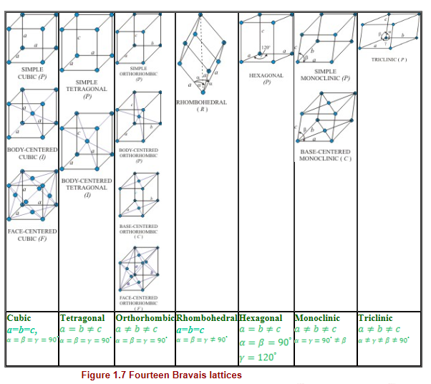
Brief Review of Structure of Materials
Bravais Lattices
Notes:
입방정계 (Cubic) 단순입방 (P), 체심입방 (I), 면심입방 (F)
정방정계 (Tetragonal) 단순(P), 체심(I)
사방정계 (Orthorhombic) 단순(P), 체심(I), 면심(F), 측심(C)
단사정계 (Monoclinic) 단순(P), 측심(C)
삼사정계 (Triclinic) 단순(P)
육방정계 (Hexagonal) 단순(P)
삼방정계 (Trigonal / Rhombohedral) 단순(R)

Slide 51
Brief Review of Structure of Materials
Planes and Directions
Faces and directions described by Miller Indices
While planes are determined empirically, directions are vectors
The places and direction affect some physical properties as below:
Optical properties: refractive index is directly related to density
Adsorption and reactivity: physical adsorption and chemical reactions occur near surface atoms or molecules. These phenomena are sensitive to the surface density
Surface tension: atoms, ions or molecules are more stable if they are surrounded by other similar species
Cleavage: it typically occurs preferentially parallel to higher density planes.
Plastic deformation: dislocation glide occurs preferentially parallel to higher density planes
Notes:
표면장력(表面張力, 영어: surface tension)은 액체의 표면이 스스로 수축하여 되도록 작은 면적을 취하려는 힘의 성질을 말하며 계면장력의 일종이다.
소금쟁이과와 같은 곤충이 물 위에 걸을 수 있게 도와 주는 것도 이 속성에서 비롯한다. 또 다른 예로 바늘 등의 금속 물질, 면도 칼날, 포일 조각과 같은 조그마한 물체들이 물 표면 위에 뜨는 것을 들 수 있다. 이는 모세관 현상과 밀접한 관계가 있다.
Surface Tension - What is it, how does it form, what properties does it impart - YouTube

Slide 52
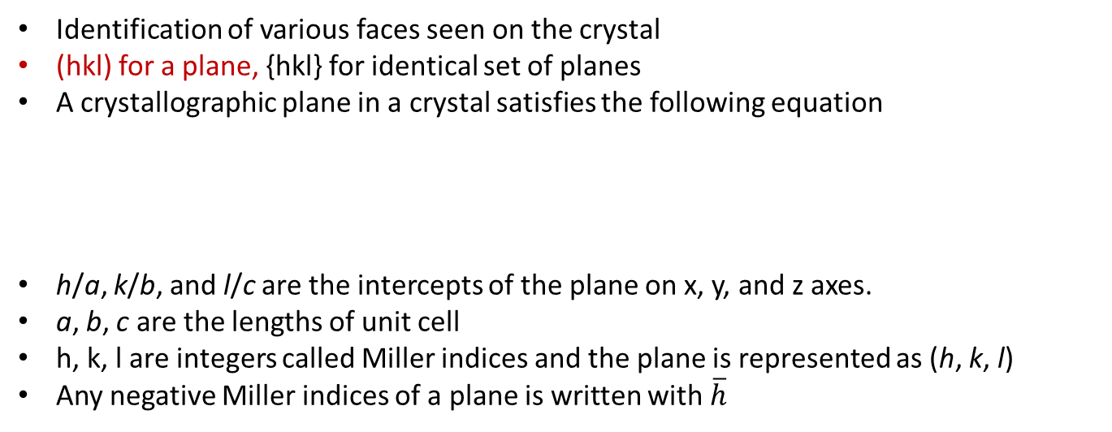
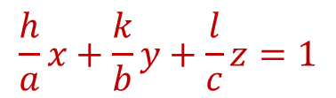
Brief Review of Structure of Materials
Crystallographic Planes
Identification of various faces seen on the crystal
(hkl) for a plane, {hkl} for identical set of planes
A crystallographic plane in a crystal satisfies the following equation
h/a, k/b, and l/c are the intercepts of the plane on x, y, and z axes.
a, b, c are the lengths of unit cell
h, k, l are integers called Miller indices and the plane is represented as (h, k, l)
Any negative Miller indices of a plane is written with $\overline{h}$
$$\frac{h}{a}x+\frac{k}{b}y+\frac{l}{c}z=1$$
Directions
basically atomic directions in the crystal.
[uvw] for a direction, < u v w > for identical set of directions
Vector components of the direction resolved along each of the crystal axis reduced to smallest set of integers

Slide 53
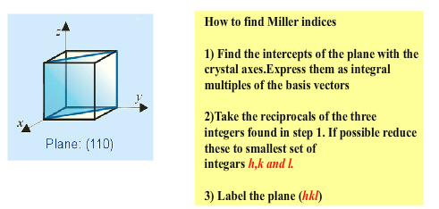
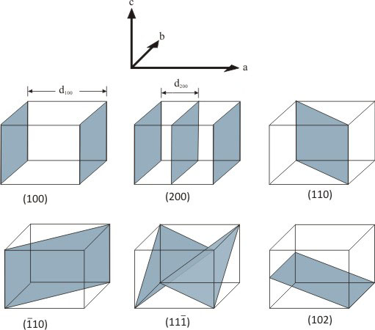
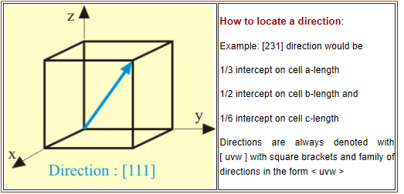
Brief Review of Structure of Materials
Crystallographic Planes
Directions

Slide 54
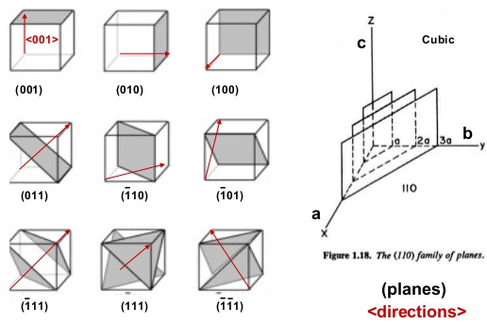
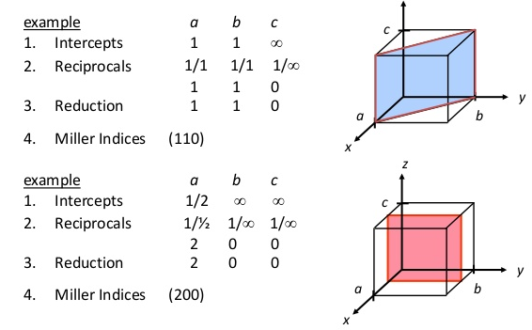
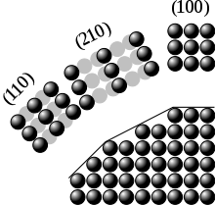
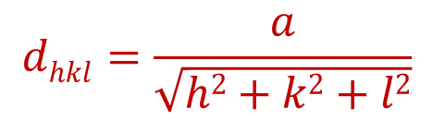
Brief Review of Structure of Materials
For cubic crystals with lattice constant a, the spacing d between adjacent lattice planes is as folliows:
$$dhkl=\frac{a}{\sqrt{h2+k2+l2}}$$
(110)
(210)
(100)
Quiz)
Calculate spacing d value !

Slide 55

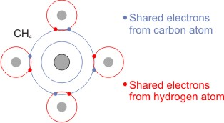
A Brief Review of Bonding in Materials
Primary Bonding
Metallic bonding
characterized by presence of a sea of electrons around atoms
→ flexible bonds, good malleability, high electrical and thermal conductivity
Ni, Fe, Cu, Au, Ag…
Covalent Bonding
Sharing unpaired electrons of their outer shell, leading to a stronger and directional bonding
group IV elements and compounds such as Si, C, Ge, and SiC and gases like CH₄.
Notes:
Malleability 가단성: 쉽게 바뀌는 성질
2025 9 22

Slide 56
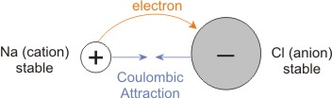
A Brief Review of Bonding in Materials
Primary Bonding
Ionic Bonding
formed by large differences in the electronegativities of two elements
leading to high bond energies, high bond strength, high modulus, brittle nature
generally low thermal and electrical conductivities making them excellent insulators
NaCl, MgO etc

Slide 57



A Brief Review of Bonding in Materials
Secondary Bonding
Fluctuating Dipoles
observed in gases like hydrogen
Permanent Dipole Moment Induced
Induced by permanent dipoles in the materials

Slide 58
A Brief Review of Bonding in Materials
Bonding, Bond energy and general remarks
Type | Bond energy | Remarks
Ionic | large magnitude large T_{m}*, Large E and small a** | ceramics
Covalent | variable for Si, Ge large for diamond small for Bi large T_{m} and large E*** | semiconductors
Metallic | variable Large: W Small for Hg Moderate Al, T_{m}: 670 ºC | metals
Secondary | Smallest low T_{m} Low E Large a | polymer Inter-chain Inter-molecule
* T_{m}: Melting point
** a: Coefficient of thermal expansion
*** E: Elastic modulus
Notes:
탄성계수=응력/변형률

Slide 59





Packing of Atoms in Metals
In solids, consider atoms as hard spheres which can be packed in various forms
atoms in many metals existing with closed packed structures: hexagonal closed packed structure (HCP) or face-centered cubic (FCC) structures
some metals with loosely packed structure: body-centered cubic (BCC) structure
very rarely atoms packing in metals: simple cubic(SC) structure
HCP
FCC
BCC
SC
Packing Factor (Simple Cubic) =
Packing Factor (BCC) =

Slide 60


Packing of atoms in metals
Closed Packed Structures
- each atom having 12 nearest neighbors touching the atom to each other.
HCP
FCC
Q) Packing factor of FCC ?

Slide 61





Interstices in Structures
packing efficiency in the previous structures is less than 100%
interstices: empty spaces inside atoms
these interstices modifying the properties of materials tremendously:
→ Carbon (C) in Iron (Fe) makes stronger
Interstices in FCC Structure
Tetrahedral Interstices (2 per atom)
Octahedral Interstices (1 per atom)
Interstices in BCC Structure
Octahedral Interstices (3 per atom)
Tetrahedral Interstices (6 per atom)
Interstitials in FCC
https://vimeo.com/31199424
Interstitials in BCC
https://vimeo.com/31199398
Notes:
(하늘색)옥타 6 X ½ = 3 (1/2 ½ 0)
(빨간색)옥타 12 X ¼ = 3 (1/2 0 0)
BCC전체는 2개 이므로 6/2atoms
(빨간색)옥타 24 X 1/2 = 12 (1/4 ¼ 0)
BCC전체는 2개 이므로 12/2atoms

Slide 62
Structure of Covalent Ceramics
Covalent bonding
most ceramic materials: neither purely covalently or ionically bonded materials
in most ionically bonded materials, a significant level of covalency which decreases as the difference between the electronegativities of cations and anions increases
covalent bonding: prevalent among the group IV solids such as diamond, Si, and compound semiconductor (GaAs)
Covalent bonding arising from the sharing of orbitals
this type of bonding characterized by significant hybridization of orbitals and directionality of the bonds which plays a crucial role in determining the crystal structure
Ionic bonding
Ionic bonding: most ceramics such as NaCl, MgO, BaTiO₃, Fe₃O₄
Ionically bonded solids predominantly based on the size difference between the cations and the anions

Slide 63



Structure of Covalent Ceramics
Diamond Cubic Structure
purely covalent bonded materials: carbon (Diamond), Si, Ge and SiC.
in diamond, the base lattice of FCC and C atoms occupying half of the tetrahedral sites
the unit cell of diamond: a total of 8 atoms
orbital hybridization of C atoms (sp³): the atoms are tetrahedrally coordinated and thus the structure has high degree of directionality.
in case of SiC, FCC lattice formed by one type of atom and remaining atoms occupy half of the tetrahedral sites
Diammond, Si, Ge
SiC

Slide 64




Structure of Covalent Ceramics
Graphite structure
graphite and fullerene
a layered structure where carbon atoms are sp² hybridized and have a hexagonal pattern
lateral bonding: covalent bonding
vertical bonding: van der Walls bonding
Applications: a soft conductor as well as a lubricant
Graphite
fullerene
*graphene
- one atomic C monolayer, semi-metal (no bang-gap)

Slide 65





Structure of Covalent Ceramics
transition metal dichalcogenides (TMDs)
MX₂
X = Chalcogen
M = Transition Metal
Nature Chemistry, 5, 263, 2013
atomically thin layered structure (MoS₂, WS₂, WSe₂, and so on)
in-plane (covalent bonding) & out-of-plane (van der Waals)
typically Semiconducting
applications: futuristic electronic devices (gas sensors, photodetector, transistor)

Slide 66


Ionically Bonded Ceramic Structures
most of the ceramic materials: compounds with anions and cations with different electronegativities forming a very strong ionic bond.
typically, since anions are bigger in size than cations, anions tend to form the base lattice and cations fill in the interstices.
pauling’s rules: guidelines for a stable crystal structure.
fortunately, most ceramic compounds are completely or partially ionically bonded and should be based on either of FCC or HCP packing of anions.
as a result, categorizing the structures of most ceramic materials
  Compounds based on cubic closed packing (CCP or FCC) of ions
  Compounds based on hexagonal closed packing (HCP) of ions
  Other structures with some deviations from above two.

Slide 67









Ionically Bonded Ceramic Structures
기하학적 규칙
전기중성의 규칙
안정석의 규칙
기피성의 규칙
경제성의 규칙
작은 양이온은 적은 수의 음이온과 결합(CN 작음),
큰 양이온은 많은 수의 음이온과 둘러싸임(CN 큼).
(음, 양이온관계)
(음, 양이온관계)
(양이온)
(음, 양이온관계)
(음, 양이온관계)
서로 다른 양이온이 있을 경우, 전하가 큰 양이온은 보통 낮은 배위수 구조를 선호하고, 전하가 작은 양이온은 더 높은 배위수 구조를 가짐.
Si⁴⁺는 작은 크기 → CN=4 (사면체),
Ca²⁺는 큰 크기 → CN=6~8 (팔면체, 정방체)
Notes:
20250929

Slide 68

Ionically Bonded Ceramic Structures
Bond strength
Bond strength: a useful parameter to determine whether the derived structure is correct or not, at least whether the charge is neutral and stoichiomteric or not
Bond strength of an ion: ratio of the valence of an ion to its coordination
In a stoichiometric and charge neutral solid, the bond strengths of cations must be equal to those of anions
You can calculate the valence of other ion which should match what is needed to maintain the stoichiometry
$$bond strength= \frac{valence of the ion}{coordination number of ion}$$
Notes:
Coordination number of ion 수정완료

Slide 69


Cubic Structures
CsCl Structure
Halides such as CSCl, AgI, AgBr
Radius ratio governing cubic coordination of both cations and anions
Lattice type: Primitive cubic lattice
Motif: Anions (X): 0 0 0, Cations (M): ½ ½ ½

Slide 70

Other Cubic Structures
ReO₃ Structure
Stoichiometry : MX₃
Lattice type: Primitive cubic
Atomic Positions: M: (0 0 0), X: (½ 0 0), (0 ½ 0), (0 0 ½)
Coordination Numbers
M CN = 6 Octahedral coordination
X CN = 2 Linear coordination
Representative Oxides
  ReO₃, UO₃, WO₃
Used for gas sensing and electrochromic applications

Slide 71

Other Cubic Structures
Perovskite (ABO₃) Structure
ABO₃ type compounds
BaTiO₃, SrTiO₃, PbTiO₃
technologically very useful compounds
A ion is twelve fold coordinated by oxygen (like a dodecahedra) and B ion is octahedrally coordinated by oxygen ions
Oxygen atoms form an FCC-like (not FCC) cell with atoms missing from the corners (A atoms)

Slide 72

Compounds based on FCC Packing of Ions
Zinc Blende (MX) Structure
MX type compounds
Most oxides and sulphides: ZnO, ZnS, BeO
Some covalently bonded materials and compounds have similar structure such as GaAs, SiC, BN
anions for FCC lattice & cations for tetrahedral interstices
Due to stoichiometry, half of the tetrahedral sites are filled
Coordination numbers: M - 4, X - 4
Lattice type: FCC
Motif: M – 0 0 0; X – ¼ ¼ ¼
4 formula units per unit cell
Tetrahedra shared at corners

Slide 73


Compounds based on FCC Packing of Ions
Inverse Spinel (A²⁺)(B³⁺)₂O₄ Structure
(A²⁺)(B³⁺)₂O₄
Most ferrite such as Fe₃O₄ (or FeO.Fe₂O₃), NiFe₂O₄, CoFe₂O₄ etc.
½ of the B³⁺ ions for tetrahedral sites & remaining ½ B³⁺ and all A²⁺ ions occupy the octahedral sites
Fe⁺²/Co²⁺

Slide 74




Structures based on HCP packing of ions
(Zn,Fe)S
Wurtzite (MX) structured compounds
Red line: no bonding
M²⁺X²⁻ stoichiometry
Lattice type: Primitive, HCP
Structure different from Sphalerite(zinc blende) compounds (ZnS, ZnO, SiC)
all the tetrahedrons point along the c-axis of the unit-cell
non-centrosymmetric→ piezoelectricity
coordination of both anions and cations is 4
Notes:
ZnS 는 우르짜이트(HCP구조기반)와 스패러라이트와(징크블렌드, 큐빅구조기반)가 있으며 구조가 다름 – 이를 polymorph(동질이상)라고 함,

Slide 75


Structures based on HCP packing of ions
Corundum (Al₂O₃) Structured Compounds
M₂X₃
alumina or sapphire Al₂O₃, Cr₂O₃, Fe₂O₃
anions for HCP lattice and the cations for 2/3 of octahedral voids
coordination numbers: M: 6, X: 4.
Notes:
다름

Slide 76



Structures based on HCP packing of ions
Lithium Niobate Structure
Structure similar to Al₂O₃ except that Al sub-lattice is substituted in an ordered manner by Li and Nb ions in the same layer
The parent compound LiNbO₃ is ferroelectric
LiNbO₃ also has highly anisotropic refractive index and shows birefringence which is changeable by electric field → electro-optic devices
Notes:
Birefringence 복굴절

Slide 77






Structures based on HCP packing of ions
Rutile Structure
TiO₂
quasi-HCP packing of anions & cations for half of the octahedral sites → tetragonal crystal structure due to a slight distortion in the lattice
Anisotropic diffusion properties of cations found in TiO₂
large and anisotropic refractive index and high birefringence → pigments and non-toxic
Notes:
Other rarer polymorphs of TiO₂ are known including anatase, and brookite.
Rutile has one of the highest refractive indices at visible wavelengths of any known crystal and also exhibits a particularly large birefringence and high dispersion.
Owing to these properties, it is useful for the manufacture of certain optical elements, especially polarization optics
for longer visible and infrared wavelengths up to about 4.5 μm.

Slide 78
Defect Chemistry
우주의 기본적인 규칙 중 하나는 완벽한 것은 없다는 것이다.
간단히 말해 완벽이란 존재하지 않는다.
불완전함이 없다면 우리는 존재하지 않았을 것이다.
- 스티븐 호킹 -

Slide 79
Introduction
Materials in general consist of defects which can be divided into a variety of categories
point defects (0-D defects)
line defects (1-D defects)
surface defects (2-D defects)
These defects play an important role in determining the properties of ceramic materials
In this context, the role of point defects is extremely important.

Slide 80

Introduction
There is such thing as a perfect crystal!
Thermodynamically “impossible”
“defects” lower energy of a crystal & make it more stable
Crystals Always have vacancies and impurities to some extent
Defect does not necessarily imply a bad thing
Addition of C to Fe to make steel
Addition of Cu to Ni to make thermocouple wires
Addition of Ge to Si to make thermoelectric materials
Addition of Cr to Fe for corrosion resistance
Introduction of grain boundaries to strengthen materials
“Defect” (in this context) can be either desirable and undesirable
In general, a defect simply refers to a disruption in the crystalline order of an otherwise periodic material
Notes:
두 가지의 각각 다른 금속선을 접속했을 때 두 개의 접점 온도가 다르면 기전력(起電力)이 생겨서 회로(回路)에 전류가 흐른다.
이 기전력을 열기전력(熱起電力)이라 부르고, 이 열기전력을 이용하기 위해서 사용하는 두가지의 금속선을 열전대(熱電對)라고 한다.
열전대의 열기전력은 열전대를 구성하는 2종의 금속선의 종류와 두 접점의 온도에 의해서 달라지며, 금속선의 굵기·길이나 두 접점 이외의 온도에는 영향받지 않는다.
따라서 한쪽의 접점을 일정한 온도로 유지하면 열기전력은 다른 접점의 온도만으로 정해진다. 그러므로 그 온도와 열기전력과의 관계를 미리 알아둠으로써 온도를 측정할 수 있다.
1) C를 Fe에 첨가 → 강철(steel)
결함/기작: C가 α-Fe(bcc)·γ-Fe(fcc) 격자의 간극(interstitial) 에 들어가는 간극 고용 강화 + 가열·급랭 시 마르텐사이트(격자 전단 변태) 형성.
효과: 항복·인장강도↑, 경도↑, 마모저항↑. 열처리(담금질–뜨임)로 강도·인성 균형 조절 가능.
트레이드오프: C가 많아질수록 인성/용접성↓, 취성↑(시멘타이트 Fe₃C 과다, 과도한 마르텐사이트).
팁: 0.2~0.6 wt% C 범위가 구조용으로 균형적. 합금원소(Cr, Mo, V 등)와 열처리 사이클로 탄화물 미세분산(석출 강화) 최적화.
2) Ni에 Cu 첨가 → 열전대/저항합금(예: 콘스탄탄, Cu-45Ni)
결함/기작: Cu가 Ni 자리에 들어가는 치환 고용체(substitutional). 전자 산란 증가 → 열기전력(Seebeck) 과 비저항이 안정적.
효과:열전대(예: Cu–콘스탄탄, Chromel–콘스탄탄 등)의 안정된 열전 특성과 낮은 온도계수 확보 → 정확한 온도 측정.
전기저항 합금(스트레인 게이지, 정밀저항)으로도 우수(온도에 따른 저항 변화 작음).
트레이드오프: 순금속 대비 전기전도도↓. 고온 산화/크리프는 별도 합금설계 필요.
팁: 조성 균일성과 불순물 관리가 장기 안정성 핵심. 표준 열전대는 국제 규격(Type T, E, K 등) 조합을 준수.
3) Si에 Ge 첨가 → SiGe 열전재료
결함/기작: Ge가 Si 격자에 치환 고용 → 질량·탄성 불일치로 격자진동(포논) 산란↑ → 열전도율 κ↓. 전하 농도/이동도는 도핑으로 조율.
효과: ZT = S²σT/κ 향상(특히 고온 600–1200 K 영역). 우주선 RTG 등에서 표준급.
트레이드오프: 상온 ZT는 중온·고온보다 낮음. 기계적 취성·열팽창 불일치 관리 필요.
팁: 미세합금화, 나노석출/나노입자, 다중스케일 결함으로 κ만 낮추고 σ·S는 유지하는 게 관건.
4) Fe에 Cr 첨가 → 스테인리스강(≥~10.5 wt% Cr)
결함/기작: Cr 치환 고용 + 표면에 치밀한 Cr₂O₃ 수동피막(passive film) 자가형성.
효과: 일반 탄소강 대비 부식·산화 내성 비약적 개선(물, 산성·염화 이온 환경 포함).
트레이드오프: 가공성·용접성, 저온 취성 이슈가 등급별로 존재(예: 페라이트계 vs 오스테나이트계).
팁: Mo, N, Ni 등으로 피팅·틈부식 저항 강화(PREN 지표). 용접 후 감열(sensitization) 방지 위해 저탄소(L 등급)나 안정화강(Ti, Nb) 선택.
5) 입계(grain boundaries) 도입/제어 → 고강도화
결함/기작: 평면 결함인 입계가 전위(dislocation) 이동 장벽 역할.
Hall–Petch: (\sigma_y = \sigma_0 + k, d^{-1/2}) (d: 평균 입경) → 미세립일수록 강도↑.
효과: 항복강도·피로강도 향상, 가공경화 시 상호작용 증가.
트레이드오프: 입계는 확산 경로/부식·크리프 취약부가 되기도. 초미세·나노립에선 역 Hall–Petch(입계 미끄럼/확산)로 연화 가능.
팁: 목적에 따라
구조재: 초미세립(UFG) + 특성입계(Σ3 쌍정 등) 비율 증가(“곡립공학/GBE”).
고온용: 입자강화 + 입계 안정화(Zener pinning, 탄화물/산화물 미세분산)로 입계 이동 억제.
왜 ‘결함’이 유리해질까? (메커니즘 요약)
전위 핀닝(고용/석출/입계) → 항복·경도↑
전자 산란/밴드구조 조절(치환·도핑) → 열전/열전대/저항특성 최적화
포논 산란↑(질량·격자 불일치, 나노결함) → 열전도율↓ → 열전성능↑
표면 화학 변화(수동피막·촉매 활성점) → 내식/반응성 개선
설계 시 체크리스트
목표 특성 정의: 강도? 내식? 열전? 전기저항?
결함 스케일: 점(원자)–선(전위)–면(입계)–부피(석출물·공극) 중 무엇을 주로 쓸지.
공정 경로: 합금화→열처리→가공(압연/냉간가공)→후처리(표면·코팅).
환경/온도: 고온·습식·염화물 등 서비스 조건.
트레이드오프 관리: 강도–인성, 전기전도–열전도, 내식–가공성 등 Pareto 최적화.
원하시면 위 항목들 중 하나(예: 스테인리스강 등급 선택, SiGe ZT 최적화, UFG 강 구조 설계)를 골라 구체 조성/열처리 레시피까지 바로 잡아드릴게요.

Slide 81
Point Defects
Point defects are caused due to deviations from the perfect atomic arrangement or stoichiometry
These could be missing lattice ions from their positions, interstitial ions or substitutional ions (or impurities) and valence electrons and/or holes
Usually, point defects in metals are electrically neutral whereas in ionic oxides, these are electrically charged

Slide 82

Point Defects

Slide 83
Point Defects
Ionic defects
occupying lattice positions
can be either of vacancies, interstitial ions, impurities and substitutional ions
Electronic defects
deviations of electron orbital configuration → electronic defects
valence electrons excited into higher energy orbitals/ levels → formation of electron or holes

Slide 84

Kroger–Vink notation in a metal oxide, (MO)
The notation follows the scheme: M_{S}^{C}
$M_{}^{}$corresponds to the species
vacancies – V
interstitials – i
electrons – e
holes – h
$M_{\text{S}}^{}$indicates the lattice site that the species occupies.
Ni might occupy a Cu site. In this case, M would be replaced by Ni and S would be replaced by Cu. →Ni_{Cu}
The site may also be a lattice interstice, in this case the symbol "i" is used.
A cation site can be represented by the symbols C or M (for metal), and an anion site can be represented by either an A or X.
$M_{}^{C}$ corresponds to the electronic charge of the species relative to the site that it occupies.
×→ null charge
• → a net single positive charge
′ → a net single negative charge

Slide 85
Kroger–Vink notation in a metal oxide, (MO)
Regular Sites
M_{m}: normal or regular occupied metal or cation site
O_{o}: normal or regular occupied oxygen or anion site
Point Defects (a • (dot) means a positive charge
a ' (prime) means a negative charge)
Oxygen (anion) vacancy | V_{O}
Metal (cation) vacancy | V_{M}
Oxygen (anion) interstitial | O_{i}
Metal (cation) interstitial | M_{i}
Vacant interstitial site | V_{i}
Foreign cation | M_{f}
Foreign cation on regular metal site | M_{fm}
Foreign cation on interstitial site | M_{fi}
A normal cation or anion in an oxide with zero effective charge | M_{M}^{x} or O_{O}^{x}
Charged oxygen vacancy: | V_{O}• or V_{O}••
Charged metal vacancy | V_{M}' or V_{M}''
Charged metal or oxygen interstitial | M_{i}•• and O_{i}''
Neutral cation and anion vacancies | V_{M}^{x} or V_{O}^{x}
electrons and holes | e' or h•

Slide 86
Kroger–Vink notation in a metal oxide, (MO)
Al×_{Al} — an aluminum ion sitting on an aluminum lattice site, with neutral charge.
Ni×_{Cu} — a nickel ion sitting on a copper lattice site, with neutral charge.
v•_{Cl} — a chlorine vacancy, with single positive charge.
Ca••_{i} — a calcium interstitial ion, with double positive charge.
Cl′_{i} — a chlorine anion on an interstitial site, with single negative charge.
O′′_{i} — an oxygen anion on an interstitial site, with double negative charge.
e′— an electron. No site is normally specified.

Slide 87

Defect Reactions

Slide 88
Defect Reactions
Charged point defect is a defect which is ready to be ionized and provides a complimentary electronic charged defect. Various such combinations are possible such as
Cation and anion vacancies (V_{M} and V_{O}) → Schottky disorder
Vacancies and interstitial ion of same kind i.e. V_{O} and O_{i} or V_{M} and M_{i} → Frenkel disorder
Misplaced atoms interchanged (M_{O} and O_{M}) - interchanged
Vacancies and misplaced atoms for the same kind of atom (V_{M} + M_{O})
Interstitial and misplaced atoms i.e., O_{i} and M_{O}
Interstitial atoms i.e. M_{i} and O_{i}
Among all of these, the first two are most important as these are regularly seen in many important oxides. The first is called Schottky disorder while the second is called as Frenkel disorder.

Slide 89


Defect Reactions
O자리에 있는 vacancy: (vacancy charge 0) – (산소 charge -2) → V_{o}● ●
Mg자리에 있는 vacancy: (vacancy charge 0) – (금속 charge +4) → V_{Mg}””
Interstitial site에 있는 M⁺²이온의 경우: (금속이온 charge +2) - (interstitial site charge 0) → M_{i}● ●
Interstitial site에 있는 O²⁻ 이온의 경우: (산소 이온 charge -2) - (interstitial site charge 0) → O_{i}”

Slide 90



Schottky Disorder_ Stoichiometric Oxides
formation at the outer or inner surfaces or dislocations
eventually diffuses into the crystal unit as equilibrium is reached
Ex) Mg⁺²O⁻²
$$\text{Mg}\text{Mg}\text{+}\text{O}\text{o}{↔V}_{Mg}^{′′}+V_{O}^{··}+\text{Mg}\text{sur}+\text{O}\text{sur}$$
$$\text{0 }\text{or} \text{null}{↔V}_{Mg}^{′′}+V_{O}^{··}$$
$$⇌$$
Metal vacancy
Oxygen vacancy
preferred when cations and anions are comparable sizes
NaCl, MgO
Notes:
O자리에 있는 vacancy: (vacancy charge 0) – (산소 charge -2) → V_{o}⁺⁺
Mg자리에 있는 vacancy: (vacancy charge 0) – (금속 charge +4) → V_{Mg}””
Interstitial site에 있는 M+2이온의 경우: (금속이온 charge +2) - (interstitial site charge 0) → M_{i}⁺⁺
Interstitial site에 있는 O2- 이온의 경우: (산소 이온 charge -2) - (interstitial site charge 0) → O_{i}”

Slide 91





Frenkel Disorder_ Stoichiometric Oxides
Frenkel disorder
This defect forms inside the crystal
It forms where cations are appreciably smaller than anions
No change in density
M_{M}
$$⇌$$
Metal vacancy
Interstitial metal
Ex) Ca⁺²F₂⁻¹
$$\text{Ca}\text{Ca}\text{+ }\text{V}i{↔V}_{Ca}^{′′}+{Ca}_{i}^{··}$$
Anti-Frenkel disorder
In cases where anions form the disorder
The corresponding defect reaction in that case would be
O_{O}
Ex) Ca⁺²F₂⁻¹
$$\text{F}\text{F}\text{+ }\text{V}i{↔V}_{F}^{·}+F_{i}^{′}$$
$$⇌$$
AgBr, AgI
Notes:
2023 10/17

Slide 92
Defect Structures in Non-Stoichiometric Oxides
Main two types of defect structures
    Oxygen deficient (or excess metal)
    Metal deficient (or excess oxygen)
Nonstoichiometry necessitates presence of point defects and extent of non-stoichiometry determines the concentration of Defects
Electrical neutrality is preserved via the formation of point defects and a electronic changes
Intrinsic ionization is always possible

Slide 93
Oxygen Deficient Oxides
oxygen vacancies
metal interstitials
both are possible
Surface formation
      If oxygen vacancies are the dominating defects
Depicted by MO_{2-x} (x is the extent of non-stoichiometry)
Due to loss of oxygen, possible defect reactions would be
Electronic compensation leading to creation oxygen vacancies and electrons
O₀ ↔ V_{O}••+ ½ O₂(g) + 2e'
Ionic compensation leads to formation of oxygen vacancies and reduction of metal ions on their sites
O₀ +2M_{M} ↔ V_{O}••+ ½ O₂(g) + 2M'_{M}
overall reaction
O₀ ↔ V_{O} + ½ O₂ (g)
→ delocalized in the CB
→ localized at a metal ion
Notes:
10/13

Slide 94
Oxygen Deficient Oxides
      If metal interstitials are the dominating defects
Depicted as (M_{1+y}O₂ is the extent of non-stoichiometry)
Possible defect reactions
Ionic compensation leading to the formation of metal interstitials and reduction of metal ions on their sites
overall reaction
M_{M} +2O_{O} ↔ M_{i} + O₂(g)
Electronic compensation leading to the formation of metal interstitials and free electrons
M_{M} ↔ M_{i}••••+ 4e'
M_{M}+4M_{M} ↔ M_{i}•••• + 4M'_{M}
Creation of quasi-free electrons → n-type conductors
Example: TiO₂, ZrO₂, CeO₂, Nb₂O₅
Notes:
침입형전자는 일반 금속격자에 있는 금속원자가 이동함으로써 만들어진다. 그런데 금속 site수가 감소함으로 산소 2개의 싸이트의 산소도 소멸되어야 한다.
His case the predominant defects constitute interstitial atoms.
Correspondingly the composition of the oxide MO2 should then be written M1+xO2.
The formation of an interstitial M atom in this oxide involves the transfer of a regular M_{M} atom to an interstitial site.
As a metal lattice site is annihilated in this process, two oxygen lattice sites must simultaneously be annihilated in the oxygen sublattice and
this is achieved by transferring two oxygen atoms to the gas phase. The defect equation then becomes

Slide 95



Metal Deficient Oxides
Formation of either metal vacancies or oxygen interstitials (excess oxygen)
Formation occurs typically at the surface.
If metal deficiency is dominating defect
Depicted as metal deficient oxide M_{1-y}O
Possible defect reaction
Creation of holes → p- type conductor
Examples of oxides showing this characteristics are MnO, NiO, CoO, FeO etc.
$$\frac{1}{2}O_{2}(g) ↔O_{O}+V_{M}^{}$$
overall reaction
$$\frac{1}{2}O_{2} ↔O_{O}+V_{M}^{′′}+2\dot{h}$$
electronic compensation
Ionic compensation
$$\frac{1}{2}O_{2}+2MM ↔O_{O}+V_{M}^{′′}+{2M}_{M}^{\text{•}}$$
Notes:
금속원자의 손실은 산소가스를 산화물 형태로 반응시켜 형성
metal vacancies are the predominating point defects.
a metal vacancy is formed by reacting oxygen gas with the oxide.
This creates new oxygen lattice sites and therefore an equivalent number of new metal lattice sites - which are vacant - is also formed:

Slide 96


Metal Deficient Oxides
If oxygen excess is dominating defect
Oxides depicted as MO_{2+x}
Oxygen interstitials can form due to following reaction
P-type conductor
Example can be an oxide like UO_{2.}
overall reaction
$$\frac{1}{2}O_{2} (g)↔O_{i}^{}$$
$$\frac{1}{2}O_{2} ↔O_{i}^{′′}+2\dot{h}$$
electronic compensation
Ionic compensation
$$\frac{1}{2}O_{2}+2M_{M}↔O_{i}^{′′}+{2M}_{M}^{\text{•}}$$

Slide 97

Units for Defect Concentration
Defect concentration fraction = n/N (# of defects/# of occupied lattice sites N)
N>>n → n+N $≈$ N
units for concentration: cm⁻³
Typical defect concentration in ceramics: a few ppm
the density of atoms in a solid ~10²³ cm⁻³ → 1 ppm defect concentration would be equivalent to 10¹⁷ cm⁻³.

Slide 98

Electronic Disorder
intrinsic electronic defects are optically or thermally created
occurs in materials having a forbidden energy gap between conduction and the valence band (semiconductors and insulators)
Defect density is in number per unit volume of the crystal
Disorder implies elevation of electrons into higher energy levels creating vacant states in lower energy bands which are called as holes
Excitation of electrons across the bandgap into conduction band
Band gap (E_{g}) for semiconductors is typically below 2.5 eV
Si ~1.1 eV
Insulators > 2.5 ~ 3 eV
Definition of E_{F} ?
Si | 1.1 eV | NaCl | 7.3 eV
Ge | 0.7 eV | MgO | 7.8 eV
Diamond | 5.4 eV | NiO | 4.2 eV
GaAs | 1.43 eV | FeO | 2.0 eV
GaP | 2.25 eV | BaTiO₃ | 2.8 eV
BN | 4.8 eV | TiO₂ | 3.0 eV
CdTe | 1.44 eV | UO₂ | 5.2 eV
ZnO | 3.2 eV | SiO₂ | 8.5 eV
 | 3.1 eV | MgAl₂O₄ | 7.8 eV

Slide 99
Role of Donor and Acceptors
In semi Si, donors (As and P) are used used for n-type behavior and acceptor (B and Al) are used for p-type behavior.
These donor and acceptor atoms basically create donor and acceptor energy levels very close to conduction and valence band respectively, such that the difference with the band edges is approximately equal to kT at room temperature. (k = 8.617 × 10⁻⁵ eV/K, kT = 0.0258 eV for 300 K)
In Ionic solids, all the ionic defects with non-zero effective charge can be viewed as either a donor or acceptor.
Obviously, defects with positive charge act as donors while those with negative charge act as acceptors.

Slide 100


Role of Donor and Acceptors (Si vs MgO)
Ex) Si
e⁻ donor: As or P impurity
e⁻ acceptor: B or Al impurity
Ex) MgO
e⁻ donor: Oxygen vacancy
e⁻ acceptor: Mg vacancy or Na impurity ( )

Slide 101
Dielectrics
Notes:
10/27

Slide 102
Introduction
dielectrics: insulating or non-conducting ceramic materials
applications such as capacitors, memories, sensors and actuators
simple properties of dielectric materials such as dipole moment, polarization, susceptibility(감수율), polarizability and polarization mechanisms
polarization mechanisms under the influence of alternating field, leading to understanding the behavior of these materials in real conditions
breakdown mechanisms, leading to failure of dielectric materials
Notes:
Dielectric Susceptibility(유전감수율): 유전체가 외부 전기장에 의해 전기 쌍극자 모멘트를 형성하는 정도, 진공의 표면전하대비 유전체가 들어가서 발생한 분극의 비율 (=P/E)
←→ Magnetic Susceptibility(자기감수율)은 외부 자기장에 의해 매질 내부에 자기 모멘트를 형성하는 정도
Polarization(분극)
Polarizability(분극률): 단위 외부 전기장에 의해 주어진 입자에 발생하는 전기 쌍극자 모멘트이다. 즉, 입자의 전자 구름이 외부의 전기장에 의해서 보통 모양과 달라지는 상대적인 경향성

Slide 103
Dielectrics in DC Electric Field
a long range migration of charges under DC electric field
However, there is a limited movement of charges leading to the formation of charge dipoles and the material, which is considered as polarized
These dipoles are aligned in the direction of the applied field
The applied field can also align the dipoles that were already present in the material i.e. material containing dipoles without application of the field
The net effect is called polarization of the material

Slide 104


Electric Dipole
An electric dipole: two equal and opposite point charges that are separated by a distance $δ$
The resulting dipole moment ($μ$) is expressed as
$μ=q∙δ$ (C·m)
Dipole moment: a vector and + $μ$ points from –q to +q charge It has units of C·m.
Total dipole moment per unit volume is defined as
Polarization, $P=\frac{\sum{μ}}{V}$ (unit: $\frac{\text{C}\text{·}\text{m}}{\text{m}3}$ = C·m⁻²)
Notes:
물리에서, 모멘트는 물리량( physical quantity )와 거리의 조합이다. 모멘트는 보통 기준( reference point )이나 축( axis )에 대해 정의된다; 모멘트는 물리량을 기준이나 축으로부터 일정 거리를 가진 것으로서 다룬다.
예를 들어 힘의 모멘트( moment of force )는 힘과 어떤 축으로부터의 거리의 곱인데, 이는 그 축에 대한 회전을 산출한다. 기본적으로 모멘트를 생성하기 위해서 어떤 물리량이라도 거리와 곱해질 수 있다;
보통 물리량은 힘( force ), 질량( mass ), electric charge distribution 이 사용된다. 토크= F X r

Slide 105

Electric Dipole
P can be written as N·m (N: the number of dipole per unit volume)
P = 0 does not mean that the material does not necessarily have dipole moments → if vector summation of all the dipole moment is equal to 0, dipoles were randomly distributed

Slide 106



Polarization and Surface Charge
$$\sum_{s}{q}=nc$$
$P=\frac{\sum{μs}}{Vs}$ $→ P=\frac{\sum{μs}}{Vs}\text{ = }\frac{dx\sum_{s}{q}}{dx·A}=\frac{\sum_{s}{q}}{A} → P=\frac{nc}{A}$
number of dipoles ($\sum{μs}$) contained within a surface volume ($Vs=dx·A$) is equal to the number of charges($nc$) on the surface area $A$

Slide 107



Capacitance
Parallel plate vacuum capacitor
Parallel plate capacitor with a dielectric
VS
$Q= \int{I·dt}$ $Q=CV$
$$C=ε\frac{A}{d}=ε0εr\frac{A}{d}$$
$ε$ (permittivity): $ε0εr$
$ε0$ (the permittivity of free space ): 8.85 x 10⁻¹² F/m
$εr$ (relative dielectric constant): > 1 *1 for vacuum (unitless)
Notes:
$ε$: Permittivity

Slide 108

Permittivity vs Conductivity
구 분 | Permittivity 유 전 율 (ε) | Conductivity도 전 율 (σ)
개 념 | 전기를 유도할 수 있는 정도 | 전기가 흐를 수 있는 정도
단 위 | F / m | S /m
매 질 | 유전체 ($C=\frac{εA}{d}$) | 도체 ($G=\frac{σA}{l})$
밀 도 | 전속밀도 (D = εE) | 전류밀도 (J = σE)
Notes:
10/20

Slide 109


Effect of Alternating Field on the Behavior of a Dielectrics
The behavior of real dielectric materials under the influence of an alternating electric field, giving the real situations for dielectric materials
Capacitor: a device to store electric charge
$$C=\frac{Q}{V} → Q=CV$$
C: capacitance (Farad = coulomb/V, $μF$ (10⁻⁶ $F$), n$F$ (10⁻⁹ $F$), pF (10⁻¹² $F$)
Q: stored charge (coulomb)
V: voltage (V)
Current passing through the capacitor
$$V=\frac{Q}{C}=\frac{\int{Idt}}{C}$$
$$I=C\frac{dV}{dt}=\frac{dQ}{dt}$$

Slide 110




Effect of Alternating Field on the Behavior of a Dielectrics
Q is time dependent for AC voltage
$$V=V0\exp\left(iωt\right)$$
$$Q=CV →Q=CV0exp⁡(iωt)$$
$ω$: voltage frequency
$V0$: maximum amplitude
$$I=C\frac{dV}{dt}=\frac{dQ}{dt}$$
$=\frac{d[CV0\exp\left(iωt\right)]}{dt}$
$=iωCV0\exp\left(iωt\right)$
$=iωCV$
$$∵V=V0\exp\left(iωt\right)$$
Notes:
오일러 공식 사용이유: 삼각함수를 미분 적분하는 것이 어렵기 때문에 허수를 지수로하는 오일러 공식을 사용

Slide 111




Effect of Alternating Field on the Behavior of a Dielectrics
An alternative way to express the real dielectrics passing both charging and loss current is to use complex permittivity (복소유전율) ($k^{∗}$)
$$k^{∗}=\frac{ε}{ε0}={\frac{ε^{′}−iε^{′′}}{ε0}={εr}^{′}−i{εr}^{′′}}^{}$$
${εr}^{′}$: permittivity real 실수부 (통상의 유전율 부분)
${εr}^{′′}$: permittivity imaginary 허수부 (유전 손실 부분)
$ε0$: $8.854 ×{10}^{−12} F/$m
Loss tangent (tan $δ$)
- dielectric loss of capacitor come from AC currnet
$I=iωCV=iωk^{∗}C0V (∵k^{∗}=\frac{ε}{ε0}=\frac{C}{C0})$
$=iω\left({εr}^{′}−i{εr}^{′′}\right)C0V$
$=ω{εr}^{′′}C0V+iω{εr}^{′}C0V$
$=Iloss+iIc$
$∗Iloss$ = $ω{εr}^{′′}C0V$(energy dissipation)
$∗Ic$ = $ω{εr}^{′}C0V$ (energy stored)
Notes:
복소유전율 사용이유: 교류성 전계(전자기파)의 주파수 변동 등에 따라 유전체가 반응하는 정도(손실)를 복소수 형태로 정의하여 손실 표현이 가능토록함
실수부 : 통상의 유전율
허수부 : 유전 손실을 나타냄 (외부 시변 전계의 주파수가 증가할 때 쌍극자 모멘트의 진동 제동(Damping)으로 인한 유전체 감쇄 손실 및 저항성 손실 효과 모두를 포함)

Slide 112






Effect of Alternating Field on the Behavior of a Dielectrics
Loss tangent (tan $δ$)
I_{loss} : the current through the resistive part
I_{c}: the current through the capacitive part
I² = (I_{loss})²+(I_{c})²
I = $\sqrt{ \text{(}{Iloss\text{)}}^{2}\text{+(}Ic\text{)}}2$
$$\frac{{εr}^{′′}}{ε0}$$
(상대 유전 손실)
$$tanδ=\frac{\left|Iloss\right|}{\left|Ic\right|}=\frac{\left|ω{εr}^{′′}C0V\right|}{\left|ω{εr}^{′}C0V \right|}=\frac{{εr}^{′′}}{{εr}^{′}}=\frac{k^{′′}}{k^{′}}$$
$$\frac{{εr}^{′}}{ε0}$$
(상대 유전 상수)
$$Q(quality factor)=\frac{1}{tanδ}=\frac{avergae energy stored per cycle}{avergae dissipated per cycle}=\frac{\left|Ic\right|}{\left|Iloss\right|}$$
Notes:
$tanδ$ 이는 매질 내 전파 전파시 전파에너지(포인팅벡터)가 열에너지 등으로 손실되는 척도로 삼게 됨

Slide 113
Effect of Alternating Field on the Behavior of a Dielectrics
Material | Dielectric Constant | Loss Tangent (tand*10⁻⁴)
Alumina | 10 | 5-20
SiO₂ | 3.8 | 2
BaTiO₃ | 500 | 150
Nylon | 3.1 | 10
Polycarbonate | ~3 | 10
PVC | 3 | 160

Slide 114



Effect of Alternating Field on the Behavior of a Dielectrics
Dielectric conductivity ($σd$)
$$J=\frac{I}{A}=\frac{iω\left({εr}^{′}−i{εr}^{′′}\right)C0V }{A}$$
$=\frac{iω\left({εr}^{′}−i{εr}^{′′}\right)(\frac{A}{d}ε0 )(Ed) }{A}$
$$=\frac{iω\left({εr}^{′}−i{εr}^{′′}\right)(\frac{A}{d}ε0 )(Ed) }{A}$$
$=$ $(iωε0{εr}^{′}+{ωε0εr}^{′′})E$
$C0=\frac{A}{d}ε0$
$I=iω\left({εr}^{′}−i{εr}^{′′}\right)C0V$
$E=\frac{V}{d}$
$J=\frac{I}{A}$
$$σd=\frac{J}{E}=\frac{(iωε0{εr}^{′}+{ωε0εr}^{′′})E }{E}=iωε0{εr}^{′}+{ωε0εr}^{′′}$$
$$σd={ωε0εr}^{′′} \text{(}\text{related} \text{to} \text{the} \text{current} \text{through} \text{the} \text{resistive} \text{part}\text{)}$$

Slide 115




Effect of Alternating Field on the Behavior of a Dielectrics
Heat energy (joule heating) produced in a microscopic resistive element
$$→ Q=IV (unit:W=\frac{energy}{time}=power)$$
Heat energy per unit volume in the dielectric
$σd=\frac{J}{E}$
$→σdE=J$
$$→q=\frac{Q}{volume\left(V=Ad\right)}=\frac{IV}{Ad}=\left(\frac{I}{A}\right)\left(\frac{V}{d}\right)=JE$$
$=$ $σdEE$
$={ωε0εr}^{′′}E2$
$ω$: frequency $↑$ → q $↑$
$E(V)$: voltage $↑$ → q $↑$

Slide 116






Effect of Alternating Field on the Behavior of a Dielectrics
$$RP=ρ\frac{d}{A}=\frac{1}{σ}\frac{d}{A}$$
$$σd={ωε0εr}^{′′}$$
$$CP=ε0εr\frac{A}{d}$$
$Wvol=q={ωε0εr}^{′′}E2$
$${εr}^{′}tanδ={εr}^{′′}$$
W/m³

Slide 117








Surface charge density
Surface charge density D (C/m²) or dielectric displacement
$$D=\frac{Q}{A}=\frac{CV}{A}=\frac{ε0V}{d}=ε0E @ vacuum$$
$$D=D0=ε0E$$
$$D=Dm=ε0E+P=ε0k^{∗}E$$
$$(∵k^{∗}=\frac{ε}{ε0}=εr=\frac{C}{C0})$$
$$D$$
$$Dm=ε0k^{∗}E$$
$$Dm−D0=ε0k^{∗}E−ε0E=ε0\left(k^{∗}−1\right)E$$
$$D0=ε0E$$
$$E$$
Notes:
20251103

Slide 118




Dielectric susceptibility
Dielectric susceptibility ($\text{χ}\text{, }유$전감수율) is the ratio of polarized charge to the surface charge in a vacuum capacitor.
$$Dm=ε0E+P=ε0k^{∗}E$$
$$P=ε0k^{∗}E−ε0E$$
$$=ε0(k^{∗}−1)E$$
$=ε0(εr−1)E$
$$=ε0(\text{χ})E$$
$$\text{χ}=εr−1=\frac{P}{ε0E}$$

Slide 119



Polarization mechanism
Electronic or Atomic Polarization ($αe$)
in the separation of the centre of the electron cloud around an atom with respect to the centre of its nucleus under the application of electric field (a)
Ionic Polarization ($αi$)
in ionic bonding which automatically have dipoles but which get cancelled due to symmetry of the crystals. Here, external field leads to small displacement of ions from their equilibrium positions and hence inducing a net dipole moment (b)
Dipolar or Orientation Polarization ($αd\left(α0\right)$)
due to orientation of molecular dipoles in the direction of applied field which would otherwise be randomly distributed due to thermal randomization (c)
Interface or Space Charge Polarization $(αs)$
limited movement of charges resulting in alignment of charge dipoles under applied field
interface such as electrode-material interface or grain boundaries (d)
$$α=αe+αi+αd\left(α0\right)+αs$$
Notes:
1. Interface Polarization(계면 분극)의 정의가 궁금합니다.
- 계면이라것은 서로 다른 이종 소재가 접합된 부분(금속/유전체, 불순물/유전체)을 의미하는데 아무리 절연체라고 하더라도 전자, 홀, 이온, 공공같은 mobile charge가 생성될 수 밖에 없습니다.
이런 모바일 전하들이 결국 유전체의 누설전류 소스로도 작용하는 것이고요. 그런데 이론 모바일 전하들은 전계가 걸리면 결국에는 결합이 끊어진 부분에서 pile-up(축적)될 확률이 크고
이런 전하들이 전극과 유전체 계면 근처에 쌓이게 되면 공간적으로 전하가 나누어질 수 밖에 없게 됩니다. 이렇게 발생하는 분극을 계면 분극이라고 하고 결국에는 계면에 공간전하가 발생하기 때문에 계면 분극=공간전하 분극입니다.
첨언하면, 공간전하라는 것이 직관적으로 이해하기가 애매한데 전하가 모여있는 군집을 상상하면 됩니다. 너무나 광범위하게 사용되는 용어이고 case도 다양합니다.
2.Space Charge Polarization(공간 전하 분극)이 grain boundary, 불순물, 금속-절연체 interface 와 같은 빈공간에서 외부 전기장에 의해 이온이 빈공간 내부에서 확산 되고
그로 인해 공간 전하가 발생하여 재분포가 이루어져 분극이 되는 건가요? 아니면 원래 빈공간 내부에 공간 전하가 있고 외부 전기장에 의해 이온과 공간 전하가 재분포 되는 원리 인가요??
- 이건 전자가 맞습니다. 공간전하의 소스가 되는 것은 mobile charge(주로 전자 또는 홀 등)뿐만 아니라 fixed charge(주로 이온)도 역시 동일하게 기여가 가능한데
공간전하는 결과론적으로 두 전하의 군집이 분리되면서 발생하는 것이지 원래 있는 것이 아닙니다.
3.질량이 클수록 분극되는데에 시간이 오래 소요되는게 맞는 건가요?
- 분극이 발생하려면 전하를 띤 입자의 변위가 발생하여야 합니다. 인가된 전기장이 교류일 경우 전기장 방향의 변화에 입자의 변위가 추종하여야 분극이 발생할 수 있고, 뉴튼의 운동법칙(제 2법칙)에 따라 전하를 띤 입자가 전기력을 받아 얻는 가속도는이므로 가벼운 입자일수록 높은 주파수의 전기장에 반응하여 분극을 발생시킬 수 있다. 따라서 분극이 발생하기 시작하는 최고 주파수는 전자분극 > 이온분극 > 배향분극 > 공간전하분극의 순으로 높다.

Slide 120



Polarization mechanism
electronic polarization
electronic polarizability ($αe$) $=4πε0R3$
전자구름의 변위
Carbon (diamond) | 5.7
Ge | 16.0
GaP | 8.4
Si | 12.0
SiC | 6.7
GaAs | 10.9
Ionic Polarization
이온결함의 구조
이온의 상대적인 변위
ZnO | 4.6
ZnS | 5.1
ZnSe | 5.8
CdSe | 7.0
MgO | 3.0
CdS | 5.2
BeO | 3.0

Slide 121


Polarization mechanism
dipole or orientation polarization
Dipoles in a polar material
배향분극
강유전체(BaTiO3)
영구쌍극자 포함 소재
Effect of electric field on the dipole orientation

Slide 122

Polarization mechanism
Interface or Space Charge Polarization
space charge polarization occuring due to the diffusion of ions, along the E-field direction, giving rise to the redistribution of charges in the dielectrics
easier to move at electrode-material interface or grain boundary

Slide 123

Polarization mechanism
Atomic polarization is present in all materials by definition
The masses of the entities to be displaced are different with mass getting larger from electronic to ionic to dipolar polarization. This has a direct relation with the frequency of the applied field.
Intuitively, heavier is the particular entity, more is the time spent in displacing it.
atomic polarization: the fastest and 10¹³ - 10¹⁵ Hz.
ionic polarization: is sluggish and 10⁹ - 10¹³ Hz
dipolar polarization involving movement of molecules: 10⁹ Hz.
Interface or space charge polarization: below 10 Hz.
For non-magnetic dielectrics, the dielectric constant obtained from the electronic contribution is also related to the index of refraction as $εr$ _{electronic =} n² which is true at very high frequencies, above 10¹²-10¹³ Hz.
Total dielectric constant for a material would be
→ $εr$= $εr$_{electronic} ^{(= n2) +} $εr$_{ionic} ⁺ $εr$_{dipolar}.

Slide 124





Polarization mechanism
dielectric constant ($ε′$)and loss ($ε′′$) as function of frequency
dominant polarization processes of a variety of materials
Material | $$εr$$ | n² | Dominant mechanisms
C (Diamond) | ~5.7 | 5.85 | Electronic
Ge | ~16 | 16.73 | Electronic
NaCl | ~5.9 | 2.37 | Electronic and Ionic
H₂O | ~80 | 1.77 | Electronic, Ionic and Dipolar
C and Ge: electronic polarization only since $εr$ match well with the values of n².
NaCl: strong ionic polarization
H₂O: ionic & dipolar polarization
Resonance frequency at 10¹³ and 10¹⁵ (The characteristic of any such mechanically oscillating system is resonance at a certain frequency)
Notes:
전자가 외부 전기장에 맞춰 진동하다가 공명 주파수에 도달하면, 더 이상 외부장의 변화 속도를 따라가지 못해 마찰(또는 저항성 손실) 형태로 에너지가 흡수됩니다.
이 에너지는 결국 열로 방출되어 손실이 발생합니다.

Slide 125

Dielectric breakdown
breakdown under certain conditions. Basically, in case of a dielectric it means short circuiting across the dielectric.
dielectric breakdown occurs when the electron density in the conduction band becomes very high during the application of an electric field such that conductivity increases rapidly resulting in a permanent damage to material.
the most critical parameter is the field strength E in the dielectric. If it exceeds a critical limit, breakdown occurs.
E_{c} is not a well defined material property, it depends on many parameters such as material thickness (bulk or thin film), temperature, atmosphere, level of porosity, crystalline anisotropy, level of crystallinity and composition.
Material | E_{c} [kV/cm]
Oil | 200
Glass, ceramics | 200-400
Mica | 200-700
Oiled paper | 1800
Polymers | 50-900
Al₂O₃ film (100 nm) | 16,000
Al₂O₃ ceramic | 200-300
BaTiO₃ (bulk single crystal) | 300
BaTiO₃(Polycrystalline ceramic) | 120
SiO₂ (in Integrated circuits) | > 10,000

Slide 126
Breakdown mechanism
Thermal breakdown
heat dissipation in the sample due to current flowing through defective parts of the sample further increase the ionic defect concentration, leading to subsequent increase in the conductivity and then failure
It is a very common in most of the bulk materials
It is observed between room temperature and 300°C
Rate of application of field is an important factor
The shorter the pulse time is, the higher is the breakdown voltage

Slide 127
Ferroelectric

Slide 128


Nonlinear dielectric
linear dielectrics: dielectric constant increases linearly with the applied field
nonlinear dielectrics: non-zero polarization in the absence of electric field and nonlinearity in the dielectric constant
extraordinary special effects such as
→ Ferroelectric, Pyroelectric, Piezoelectric

Slide 129

Nonlinear dielectric
J. Mater. Chem. C, 2013, 1, 2618-2638

Slide 130


Permanent Dipole Moment and Polarization
permanent dipole moment: vector sum of dipole moment even in the absence of electric field.
spontaneous polarization: the centers of positive and negative charges in a crystal would never be the same.
perovskite structure of BaTiO₃:
cubic structure (A), the dipole is zero
tetragonal form (B), the dipole moment is finite.
Existence of remnant polarization (P_{r} or -P_{r:} )
ferroelectric hysteresis loop

Slide 131


Principle of Ferroelectricity: Energetics
Potential energy well and crystal structure for an ABO₃ structured ferroelectric
a potential energy well
There are two equilibrium positions (0 or 1) in which a B ion can stay
To change from one state to another (0 → 1 or 1→ 0), energy must be provided to overcome an energy barrier ΔE
However, a coercive field (항전기장), which is the field required to bring the polarization back to zero, is needed when you switch to other direction of the field

Slide 132


Principle of Ferroelectricity: Energetics
Effect of temperature
on the free energy vs polarization plot.
Transition of Ferroelectric to Paraelectric
Ferroelectric is observed below the Curie Temperature
But, above Tc, the ferroelectric phase converting into a paraelectric phase
transformation of tetragonal BaTiO₃ to higher symmetry cubic BaTiO₃ and thus ferroelectricity disappearing above 120 ºC
A paraelectric (상유전) state where dipoles are randomly oriented in a crystal, giving rise to zero polarization

Slide 133


Ferroelectric Domains
180° and 90° domain walls in BaTiO₃
Domains in BaTiO₃ samples
Domains: regions of uniform polarization which is separated by domain wall.
Depending upon the grain size, one grain can have more than one or more domains
Pb(Zr,Ti)O₃: P_{s} vector along [111]-direction which gives eight possible directions of spontaneous polarization with 180º, 71º and 109º domain walls
PbTiO₃: P_{s} along the [001]-axis and domain walls with either 180° or 90°
The driving force for the formation of domain walls: the minimization of the electrostatic energy of the depolarizing field (E_{d})
Notes:
BaTiO₃는 큐리 온도 이하에서 자발 분극이 생기며,
기계적 응력을 줄이기 위해 90° 도메인,
탈분극 전기장에 의한 정전 에너지를 최소화하기 위해 180° 도메인을 형성하여
전체 에너지를 최소화한다.

Slide 134

Ferroelectric Switching and Domains
AB region: Initial polarization P increases linearly
BC region: polarization starts increasing rapidly until all the domains are aligned in the direction of the electric field
CD region: polarization saturates to saturation polarization (P_{s})
DE region: some of the domains still remain aligned in the positive direction and the crystal exhibits a remnant polarization (P_{R})
EF region: To bring the crystal back to zero polarization state, a negative electric field is required (coercive field (E_{c})
Further increase of electric field in the opposite direction will cause complete reversal orientation

Slide 135

Applications of Ferroelectrics

Slide 136


Applications of Ferroelectrics
Nonvolatile ferroelectric memories
Since ferroelectric materials show a hysteresis loop and remnant polarization (±P_{R}) at zero field, these two polarization states can be used as ‘0’ and ‘1’ states of binary data storage in memory devices.
data will be stored when power is lost during operation, leading to non-volatile data storage and fast switching

Slide 137
Piezoelectrics
압전특성 이해 영상 (https://www.youtube.com/watch?v=_XABS0dR15o)

Slide 138



Piezoelectric Ceramics
piezoelectric effect: the ability to create an electric potential from mechanical stress
stress → changes in polarization density → potential
an oscillating applied stress on a piezoelectric material → the field which can be applied to an electrical load such as a bulb
piezoelectric materials: quartz (SiO₂), ZnO, polyvinylidenefluoride (PVDF) and PZT or Pb(Zr,Ti)O₃.
Wurtzite (MX) structured compounds
Red line: no bonding
You can charge your mobile or any other device in your backpack while you walk.
Notes:
기계적 응력에 의해 내부의 전기 쌍극자 모멘트들이 특정 방향으로 배열이 되고 이로 인해 전위차(왼쪽 +, 오른쪽 )를 발생시킨다.
ZnO 우르짜이트 구조에서 외부 응력에 의해 내부의 전하 대칭성(+중심과 –중심)이 깨지기 쉬운 구조에서 압전 특성 발견 가능성이 높음

Slide 139


Direct Piezoelectric Effect
Direct Piezoelectric Effect
direct effect occurs when an applied stress leads to a change in the polarization density which in turn can be detected as electric field or potential across the sample.
polarization is directly proportional to the stress applied, as described by the equation.
$$P=dσ$$
($P$is polarization,$d \text{is} \text{piezoelectric} \text{coefficient}\text{, }\text{and} σ$ is applied stress$)$
applications: force, pressure, vibration, and acceleration sensors
Notes:
가속센서: 속도로 인해 질량의 무게 중심이 변하게 되면 이런 변위가 압전체에 전달되면 전위차 발생시킴 (단위 m/v*N/m²=N/V*m=(J/m)/(J/C)*m=C/m²)

Slide 140

Reverse Piezoelectric Effect
Reverse Piezoelectric Effect
the reverse is true is when an electric field is applied to the material and as a result, a strain is induced expressed as
$$ε=dE$$
($ε$ is the strain induced, $d$ is the piezoelectric coefficient and $E$ is the applied electric field)
applications: actuator and displacement devices
Notes:
Displacement: 변위
액츄에이터(https://www.youtube.com/watch?v=TBy9kzPEDNs)
단위 환산: m/V*V/m=unitless

Slide 141








Piezoelectric-mechanical-electrical-coupling
$$D=Dm=ε0E+P=ε0k^{∗}E$$
$$P=dσ$$
$$σ=Eε$$
$$ε=dE$$
$$D=ε0k^{∗}E$$
E : 탄성계수
Notes:
$$D=Dm=ε0E+P=ε0k^{∗}E$$

Slide 142

Poling of Piezoelectric Materials
Material | Piezoelectric coefficient, $d$ (pm/V)
Quartz (SiO₂) | 2.3
Barium Titanate (BaTi₂O₅) | 100-149
Lead Niobate (Pb(NbO₃)₂) | 80-85
Lead zirconate titanate (Pb(Zr,Ti)O₃) | 250-365
the strain generated is not so large but is still important because of preciseness and reversibility of the effect

Slide 143

Poling of Piezoelectric Materials
In the unpoled virgin state, the net polarization = 0
application of stress would not achieve any change in the net polarization, thus making it useless as a piezoelectric
poling (application of a large electric field) orients the domains along the field
when the field is removed, the domain structure causes P_{r} along a certain direction
when stress is applied to such a crystal, a noticeable change in the polarization can be observed

Slide 144

Depolarization of Piezoelectrics
For opposing polarity
high electric field
or thermal cycling close to T_{c}
or large mechanical stresses
the disappearance of polarization
alignment of dipoles lost

Slide 145


Barium Titanate (BaTiO₃)
Barium Titanate (BaTiO₃)
first piezoelectric material which was developed commercially for application in the generation and detection of acoustic and ultrasonic energy
(Ba → Pb and Ca): lowering the T_{c} of tetragonal to orthorhombic transition. (for underwater detection and echo sounding)
(Ti → Zr or Sn): increasing T_{c} for both the tetragonal–orthorhombic and orthorhombic–rhombohedral transitions and enhances piezoelectric properties.
(Ti → 1~2 atom % Co³⁺): leading to much reduced losses as high fields useful in ultrasonic applications.
reference
Notes:
a change in composition leads to a change in Curie temperature and often to a change in the order of the paraelectric to ferroelectric transitions from first-order to second-order, or in some cases, to diffuse and/or relaxor ferroelectric behavior.
Ti 자리에 약 1~2 atom%의 Co³⁺를 치환하면,
**고전계(high electric field)**에서도 손실(loss)이 크게 감소하며,
**초음파 응용(ultrasonic applications)**에 유용하다.
🔹 자세한 의미 설명
(Ti → 1~2 atom% Co³⁺)
이는 일반적으로 PbTiO₃, BaTiO₃, 또는 PZT(Pb(Zr,Ti)O₃) 같은 압전 세라믹의 **Ti⁴⁺ 자리에 소량의 Co³⁺ 이온을 치환(doping)**하는 것을 의미합니다.
Co³⁺는 **전하 불균형(charge imbalance)**을 유발하면서 **결함(donor/acceptor center)**을 형성하여 **결정립 내부의 도메인 이동(domain wall motion)**을 제어합니다.
leading to much reduced losses at high fields
Co³⁺ 도핑은 도메인 벽의 이동을 억제하여 **전기적 및 기계적 손실(electromechanical loss)**을 줄입니다.
특히 **강한 전기장(high electric field)**이 가해질 때 발생하는 **비선형 손실(non-linear losses)**을 효과적으로 감소시킵니다.
즉, 높은 구동 전압에서도 에너지 손실이 적고 효율이 높은 압전 응답을 유지할 수 있습니다.
useful in ultrasonic applications
초음파 센서나 액추에이터는 높은 전계에서 안정적인 압전 응답이 필요합니다.
Co³⁺ 도핑은 이런 조건에서 히스테리시스 감소, 손실 감소, 온도 안정성 향상을 가져오기 때문에 초음파 탐지기, 의료용 초음파 트랜스듀서, 산업용 소나 등에 적합합니다.

Slide 146


Barium Titanate (BaTiO₃)
Barium Titanate (BaTiO₃)
(Ba → Pb and Ca): lowering the T_{c} of tetragonal to `orthorhombic transition.
for underwater detection and echo sounding
(Ti → Zr or Sn): increasing T_{c} for both the tetragonal–orthorhombic and orthorhombic–rhombohedral transitions
Enhancement in piezoelectric properties
Notes:
a change in composition leads to a change in Curie temperature and often to a change in the order of the paraelectric to ferroelectric transitions from first-order to second-order, or in some cases, to diffuse and/or relaxor ferroelectric behavior.

Slide 147



Pb(Zr,Ti)O₃
perovskite structure with B sites randomly occupied by either of Ti and Zr ions
PZT is one of the most used piezoelectric in a variety of applications due to its excellent properties and high transition temperatures
composition of Zr:Ti=50:50 gives excellent properties. (morphotropic phase boundary: here rhombohedral and tetragonal structures co-exist). P_{S} vector is along <001> direction in tetragonal phase <111> direction in rhombohedral phase
Notes:
morphotropic phase boundary: 상전이경계

Slide 148

Applications of Piezoelectric Ceramics
Gas Lighter
Piezoelectric material can ignite the gases by generating a spark via an electric current.
This requires two piezoelectrics with opposite polarization states which are brought close to each other so those polarization vectors are in the opposite directions i.e. faces containing similar charges are together. The piezoelectric are placed in a circuit with a spark gap

Slide 149

Applications of Piezoelectric Ceramics
Power Transformer
inverse piezoelectric effect
direct piezoelectric effect
An input smaller voltage across the thickness of a piezoceramic creates an alternating stress in the bar by the inverse piezoelectric effect
This causes the bar to vibrate with vibration frequency chosen to be the resonant frequency of the block, typically in the 100 kHz to 1 MHz range
This generates a higher output voltage in the other section of the bar by the direct piezoelectric effect. One can achieve the step-up ratios of more than 1000:1 using this technique

Slide 150

Applications of Piezoelectric Ceramics
Piezoelectric Sensors

Slide 151



Applications of Piezoelectric Ceramics
Energy Harvester
piezoelectric harvesters from pushing bar
Piezoelectric energy harvesting from vibrating heart
Flapping leaf generator for wind energy harvesting

Slide 152

Applications of Piezoelectric Ceramics
Electronics
SCIENCE VOL 340 24 MAY 2013
three-dimensional (3D) circuitry integration of piezotronic transistors based on vertical zinc oxide nanowires
Independently addressable two-terminal transistor arrays

Slide 153



Pyroelectric Ceramics
Pyroelectricity: ability of materials to generate a voltage when they are heated or cooled.
It is temperature dependence of the spontaneous polarization in polar materials due to minute changes in the atomic positions as a result of change in the temperature.
$ε$ is permittivity of the pyroelectric material and P_{s} is the spontaneous polarization
generalized pyroelectric coefficient
Notes:
20251117

Slide 154


Pyroelectric Materials and Applications
Most of the inorganic pyroelectrics (including ferroelectrics) are perovskite
Material | Structure | T_{c} (°C) | Pyroelectric Coefficient (µC.m⁻².K⁻¹)
LiTaO₃ single crystal | Hexagonal | 665 | 230
0.75Pb(Mg_{1/3}-Nb_{2/3})O₃-0.25PbTiO₃ (PMN-PT) Ceramic | Perovskite | 150 | 1300
Ba_{0.67}Sr_{0.33}TiO₃ (BST) Ceramic | Perovskite | 25 | 7000
Triglycine sulphate (NH₂CH₂COOH)₃H₂SO₄ | Sulphate | 49 | 280
Polyvinylidene fluoride (PVDF) film | Polymer | 80 | 27
IR image sensor
Fire alarm sensor
Notes:
Triglycine(트리글리신)

Slide 155
Magnetics
Notes:
https://www.google.co.kr/search?q=electromagnet&sca_esv=584099460&sxsrf=AM9HkKm8DUnrSwdafUgXcGlGvQUUQu0t2g%3A1700522232302&ei=-OhbZYWKEpbr1e8P4_y9kA8&ved=0ahUKEwiF5tr82tOCAxWWdfUHHWN-D_IQ4dUDCBA&uact=5&oq=electromagnet&gs_lp=Egxnd3Mtd2l6LXNlcnAiDWVsZWN0cm9tYWduZXQyBRAAGIAEMgUQABiABDILEAAYgAQYsQMYgwEyBRAAGIAEMgUQABiABDIFEAAYgAQyBRAAGIAEMgUQABiABDIFEAAYgAQyBRAAGIAESJw4UABYpTdwA3gBkAEAmAGAAaABlQ6qAQQwLjE2uAEDyAEA-AEBqAIKwgIREC4YgAQYsQMYgwEYxwEY0QPCAggQLhiABBixA8ICChAjGIAEGIoFGCfCAgQQABgDwgIHECMY6gIYJ8ICBBAjGCfCAgsQLhiABBixAxiDAcICCBAAGIAEGLEDwgIHEAAYgAQYCsICCxAuGIAEGMcBGNED4gMEGAAgQYgGAQ&sclient=gws-wiz-serp#fpstate=ive&vld=cid:98a90831,vid:cxELqN7wjS0,st:55

Slide 156


Introduction
Basic Concepts
  By moving electrically charged particles, magnetic forces are generated – these magnetic forces are often described as fields
  Magnetic dipoles – existing in magnetic materials, analogous to electric dipoles. It can be thought of as tiny bar magnets
  Magnetic dipoles are induced in magnetic fields, which is similar to electrical dipoles in electric fields
  Field exerts a torque that drives alignment of the dipoles
Notes:
Exert: 발휘하다

Slide 157

Applied magnetic field
• created by current through a coil:
L은 권선(magnet wire)이 감겨진 전체 자기장 회로의 길이를 의미
• relation for the applied magnetic field, H:
current
unit of $H=\frac{A}{m}$
applied magnetic field
Notes:
L: 전체 자기장 회로의 길이

Slide 158


Magnetic field vectors
In vacuum
$⟺D0=ε0E$ for dielectrics
B_{o}: magnetic flux density within a vacuum
μ_{o}: vacuum permeability = 4$π$ x 10⁻⁷ H/m
H: magnetic field
In magnetics
  magnetic induction (B, 자기유도) or magnetic flux density (B, 자기선속밀도) is the magnitude of the internal field strength within a substance under magnetic field H
unit of B: $\frac{Wb}{m2}=T$
unit of $μ: \frac{H}{m}=\frac{Wb}{Am}=\frac{Vs}{Am}$
unit of $H: \frac{A}{m}$
$⟺D=Dm=ε0E+P=ε0k^{∗}E$ for dielectrics
Notes:
헨리는 인덕턴스의 SI 유도 단위이다. 어떤 회로에서 전류의 변화율이 1초당 1암페어이면 기전력은 1볼트이며 이 회로의 인덕턴스는 1 헨리이다.
물리학자 조지프 헨리에서 이름을 따왔다. 1H = Wb/A = m² kg s⁻²
vacuum permeability (진공투자율)
Wb: 자기선속의 국제단위
수동 소자인 인덕터임
웨버(weber, 기호 Wb)는 자석의 자속을 나타내는 국제 단위

Slide 159
Magnetic field vectors
  Relative permeability (상대 투자율)
  relative permeability: a measure to which a material can be magnetized or how easily a B field can be induced by an external H field
  magnetization (M, 자화) of the solid is given as

Slide 160
Response to a magnetic field
• Magnetic susceptibility(자기감수율), χ (dimensionless)
χ indicate magnetic response of the material relative to a vacuum
χ = (µ - µ₀)/ µ₀
Notes:
11/9

Slide 161

Magnetics vs Dielectrics
Magnetics | Dielectrics
B (자기선속밀도) Magnetic flux density (T=wb/m²=10⁴ gauss) | D (표면전하밀도) Surface charge density (C/m²)
H (자기장) Magnetic field strength (A/m) | E (전기장) Electric field strength (V/m)
$μ$ (투자율) Permeability (H/m) | $ε$ (유전율) Permittivity (F/m)
M (자화) Magnetization (A/m) | P (분극) Polarization (C/m)
$\text{χ}=μr−1$ (자기감수율) Magnetic susceptibility | $\text{χ}=εr−1$ (유전감수율) Dielectric susceptibility
Notes:
헨리는 인덕턴스의 SI 유도 단위이다. 어떤 회로에서 전류의 변화율이 1초당 1암페어이면 기전력은 1볼트이며 이 회로의 인덕턴스는 1 헨리이다. 물리학자 조지프 헨리에서 이름을 따왔다. 1H = Wb/A = m² kg s⁻²
인덕턴스, 유도용량) : 회로를 흐르고 있는 전류의 변화에 의해 전자기유도로 생기는 역(逆)기전력의 비율을 나타내는 양. 단위는 H(헨리)이다. 이러한 인덕턴스 값을 간단히 L 이라 지칭하며

Slide 162

Magnetic units

Slide 163

Origin of magnetic moments
Origin of magnetic moments:
  orbital motion around the nucleus: electron can be thought of as a small current loop, generating a very small magnetic field
  spin: electron spins around an axis (spin up and spin down), generating a magnetic moment

Slide 164

3 types of magnetism
(강자성)
(준강자성)
Plot adapted from Fig. 20.6, Callister 6e. Values and materials from Table 20.2 and discussion in Section 20.4, Callister 6e.
Notes:
Gd: 가돌리늄

Slide 165
Magnetic moments for 3 types
(반자성)
(상자성)
(강자성)
(준강자성)

Slide 166


Diamagnetism
Diamagnetism – very weak form of magnetism
    no permanent magnetic dipole moment under H=0
    very small reverse magnetic dipole under H > 0
    It is due to a change in the orbital electrons motion under magnetic field
    μ_{r} < 1, and χ_{m} is negative
    induced field B in a diamagnetic material is less than that in a vacuum (χ_{m} ~ $−$10⁻⁵)
χ = (µ-µ₀)/µ₀
= µ_{r} -1

Slide 167
Paramagnetism
  permanent magnetic dipole moment due to incomplete cancellation of electron spin and/or orbital magnetic moments
  randomly oriented magnetic moments under H=0
  aligned moments under H > 0
  small but positive μ_{r,} χ_{m} (10⁻⁵ ~ 10⁻²)

Slide 168

Magnetic susceptibilities for Dia and Para-magnetic materials

Slide 169
Ferro & ferri-magnetic materials
As the applied field (H) increases, the magnetic moment aligns with H

Slide 170
Ferromagnetism
    a permanent magnetic moment in the absence of an external field
    a very large and permanent magnetization
    χ_{m} ~ as large as 10⁶
    H << M (a large induced magnetization)
    Ferromagnetism materials: transition metals (Fe, Co, Ni, etc)

Slide 171


Ferromagnetism
  permanent magnetic dipole moments : from atomic magnetic moments due to electron spin (i.e. unpaired electrons, consequence of electronic structure)
  coupling interactions causes magnetic moments of adjacent atoms to align even in the absence of an external field, called spin domains
  Fe, Co, Ni

Slide 172


Ferrimagnetism
  showing arrangement of the spin moments of the Fe ions
Fe⁺²Fe⁺³₂O₄
Fe⁺² : Fe⁺³ = 1:2 ratio
The spin moments of the Fe⁺³ centers are aligned antiparallel for the octahedral/ tetrahedral centers (no net dipole moment)
it is the Fe⁺² centers that are responsible for the observed magnetic behavior
Thus, M cation gives you a “handle” for tuning magnetic properties (MFe₂O₄ has the inverse spinel structure)
  - M candidates: Ni⁺², Co⁺², Mn⁺², Cu⁺²

Slide 173

Temperature dependency of magnetic properties
  Temperature: important for ferro-, antiferro- and ferri- magnetic materials
  Increasing the thermal energy of the material (i.e. raising T) → to randomize the direction of magnetic moments that are aligned (i.e. destroy spin ordering)
  decreases the saturation magnetization as T goes up
  Curie temperature, T_{c} for ferro- & ferri- magnets
  Above T_{c}, material becomes paramagnetic
Ferromagnetism - Wikipedia

Slide 174

Domains and hysteresis
Domain: small-volume regions in which there is mutual alignment in the same direction of all the dipole moments
Adjacent domains are separated by domain walls
Thus, for a polycrystalline material the magnitude of the M field for the entire solid is the vector sum of the magnetization of all domains

Slide 175

Domains and hysteresis
  direction of magnetization typically changes gradually across the domain wall

Slide 176

Domains and hysteresis
initially unmagnetized material
Initially B increases slowly and then sharply increases
Movement of domain boundaries: from highly randomized to highly oriented spin domains (domains grow at the expense of small, non oriented domains)
Levels off at saturation levels

Slide 177

Domains and hysteresis
Hysteresis
Decrease/remove H, the B field lags
remnant flux density B_{r} (잔류자속밀도): a B field remains under H = 0 (can be explained based on concept of domain walls)
However, note something – what do I have to do in order to “demagnetize” this material?
    → To get to zero B field an H field of some magnitude –H_{c} (coercivity, 보자력) must be applied in a direction opposite to the initial field

Slide 178

Soft and hard magnetic materials
Soft Magnetic Materials
  used in device with low energy loss (i.e. small hysteresis loop)
  a thin and narrow hysteresis loop
  low coercivity
reach its saturation magnetization with a low applied field with minimal hysteresis energy loss
domain walls can move/respond easily to changes in the magnitude/direction of the applied field
Hard Magnetic Materials
  used as permanent magnets: motors
  a high resistance to demagnetization
  high remanance, coercivity, saturation flux density, and energy loss
  ferromagnetic materials: magnet steels, CuNiFe (Cu-Ni-Fe) alloys and hexagonal ferrites
  permanent magnets are superior to electromagnets
Notes:
경자성체 강자성체

Slide 179
Magnetic storage
recording medium
• Hard drive
- Information stored
- magnetic field H induce align domains
- magnetize the medium
- so, detecting a change in the magnetization of the medium.
recording head
Particulate
- needle-shaped Fe2O3.
- magnet moment along axis
- tape, floppy
Thin film
- CoPtCr or CoCrTa alloy
- domains: 10 ~ 30 nm
- hard drive

Slide 180
Semiconductors

Slide 181



What is Semiconductor ??
Material that has an electrical conductivity between that of a conductor and an insulator.
Electrical conductivity of materials
Bandgap of materials
$$σ=\frac{1}{ρ}$$
Insulator : 10⁻¹⁸~10⁻⁸ S/cm
Insulator : > 4eV (SiO₂ : 9 eV, Si₃N₄ : 5.1 eV)
Semiconductor : 10⁻⁸~10 ⁴ S/cm
Semiconductor : < 4 eV
Metals : 10⁴~10⁶ S/cm
Metals : no bandgap
Notes:
S : Siemens : unit of electrical conductivity [1/Ohm]
Named after German Engineer Ernst Werner von Siemens
The ohm (symbol: Ω) is the SI unit of electrical impedance or, in the direct current case, electrical resistance, named after Georg Simon Ohm.
지각의 8대 구성원소 : 산소, 규소, 알루미늄, 철, 칼슘, 나트륨, 칼륨, 마그네슘 (오시알페카나크마)

Slide 182



What is Semiconductor ??
Material that has an electrical conductivity between that of a conductor and an insulator.
Semiconductors
Element semiconductor : column IV (Si, Ge)
➔ electronics applications
Compound semiconductors : III-V, II-VI
➔ optoelectronic applications
Why Silicon ??
Si devices exhibit better properties at RT.
High quality SiO₂ is easy to form and process.
Low cost : Si comprises 25 % of earth crust.
Notes:
S : Siemens : unit of electrical conductivity [1/Ohm]
Named after German Engineer Ernst Werner von Siemens
지각의 8대 구성원소 : 산소, 규소, 알루미늄, 철, 칼슘, 나트륨, 칼륨, 마그네슘 (오시알페카나크마)

Slide 183

Basic crystal structures of semiconductor
Types of Solids
Source: Panndisplay.com
Crystalline : atomic arrangement in a 3-dimensional periodic fashion.
Amorphous : No periodic structure at all
Polycrystalline : composed of many small single crystalline domains
Semiconductor should be single crystal
to maximize the carrier mobility

Slide 184



Basic crystal structures of semiconductor
Diamond structure
Tetrahedral bonding
Two identical atoms at (000) and (¼ ¼ ¼) with FCC sublattice.
The conventional unit cube of the diamond structure contains 8 atoms.
Tetrahedral bonding (사면체결합)
4 nearest neighbors atoms
➔ Strong covalent bonding
Most of elementary semiconductors : C, Si, Ge, Sn
Notes:
11/16

Slide 185



Bonding forces in solids
Covalent bond (Si)
Diamond lattice
(element semiconductors)
Each atoms shares its valence electrons with its four neighbors. ➔ electron pair
Covalent bond
Each atoms surrounded by
four nearest neighbor atoms
Each electron pair constitutes a covalent bond.
➔ No free electrons (insulator at 0 K)
Si : [Ne] 3s² 3p²
Electrons can be thermally or optically excited
out of a covalent bond and become free to conduct.
Four valence electrons
Compound semiconductors (ZnS structure) have mixed bonding of ionic and covalent bonds.
(ionic character of bonding : IV < III-V < II-VI)
Notes:
In covalent bonding, atoms still want to achieve a noble gas configuration
(the octet rule).
But rather than losing or gaining electrons like ionic bonding, atoms now share an electron pair.

Slide 186

Formation of energy bands in solids
Electron energy in the isolated atom
Bohr model for hydrogen
Electron energy in
m₀q⁴
13.6
E_{H} = - = - eV
(1) Isolated atom
2 (4πε₀ħn)²
n²
Orbital
(2) Two atoms
Bonding orbital
(3) N atoms (solids)
Energy band
→ Discrete energy states determined by the quantum number
Notes:
Electron energy in hydrogen can be obtained between the balance of electrostatic force between charges to the centripetal force
n : the principal quantum number - a positive integer : orbital energy (size
l : the angular momentum quantum number - an integer from 0 to n-1 : shape of orbital (The l values 0, 1, 2, and 3 correspond to s, p, d, and f orbitals, respectively.)
m : magnetic moment quantum number - an integer from -l to +l : orbital orientation
s : spin quantum # : + -1/2 : direction of e⁻ spin

Slide 187
Formation of energy bands in solids
Electron energy in N number and infinite number of Li atoms
N number of Li atoms
Infinite number of Li atoms
Li: 1s² 2s¹
Φ
Occupied
N number of Li atoms brought together and form solid
N electrons from 2s orbit → Form 2s energy band
2N number of energy states exist in the 2s band
→ Only half of 2s band is filled by N electrons.
→ N number of unfilled energy state ➔ conduct electron

Slide 188
Formation of energy bands in solids
Energy band in the metal
Φ : work function
→ Energy difference between vacuum level and E_{F}
→ Minimum energy to remove e from metal
둗
Fermi energy level (E_{F})
The Fermi energy and work function of selected metals
Metal | Ag | Al | Au | Cs | Cu | Li | Mg | Na
Φ (eV) | 4.62 | 4.28 | 5.1 | 2.14 | 4.65 | 2.3 | 3.7 | 2.75
important physical properties
for designing the electrodes of the semiconductor electronics
Notes:
Fermi energy is the energy of the highest occupied state
work function is the minimum energy needed to remove an electron from a solid to a point immediately outside the solid surface
or energy needed to move an electron from the Fermi level into vacuum
Work function can be measured by photoelectron spectroscopy (UPS : ultraviolet photoelectronic spectroscopy)
Φ+Εκ = Ε(λιγητ) = ηϖ

Slide 189


Formation of energy bands in solids
Electron energy level of Si as a function of interatomic spacing
Isolated Si atom
N number of Si atoms
Conduction
band
Empty energy state
SYSTEM
N Si atoms
4N electrons
8N states
3p²
Bandgap
3s²
Valence
band
Filled energy state
2p⁶
2s²
Atomic space of Si
1s²
Si : 1s²2s²2p⁶3s²3p² : [Ne]3s²3p²
No available empty state in the valence band
No available electron in the conduction band
Weekly bound : involve bonding

Slide 190
Intrinsic semiconductor
perfect semiconductor crystal with no impurity or lattice defects.
Practically it contains relatively small amount of impurities compared with the thermally generated electrons and holes
➔ No charge carriers at 0 K.
@ T= 0 K
Si
E_{c}
E_{g}
E_{v}
@ T > 0 K
Breaking of
covalent bond
Si
n : electron concentration
in conduction band
e⁻
e⁻
h⁺
h⁺
p : hole concentration
in valence band
e-h pair
generation
For intrinsic semiconductors,
n = p = n_{i} (intrinsic carrier concentration)
Energy required to break a covalent bond ➔ E_{g}

Slide 191
Carrier concentration in intrinsic semiconductor
To design the semiconductor devices,
→ the carrier concentration should be calculated
n (E) = density of states N(E) × probability of occupying the energy F(E)
n (E): Electron density (number of electrons per unit volume) :
N(E) : density of allowed energy states per energy range per unit volume
F(E) : probability that an electron occupies an electronic state with energy E
Fermi-Dirac distribution

Slide 192




Carrier concentration in intrinsic semiconductor
Density of states (3D)
N(E)dE = E와 E+dE 구간의 에너지 준위를 차지하는
단위부피당 전자가 들어갈 수 있는 자리의 수
(양자상태 수)
= 구의 부피
Density of states
E_{F}: 페르미 에너지
192

Slide 193

Carrier concentration in intrinsic semiconductor
Density of states of electrons in solid (3D)
N(E)dE : number of allowed energy states per unit crystal volume between the
energy levels E and E+dE
→ # of available energy states at a given energy level increases as the energy increases.
→ Function of kinetic energy
For electron of 3D crystal
2m_{n}
^{3/2}
N (E)dE = 4π
^{1/2}
E dE
h²
2m_{n}
^{3/2}
N (E) = 4π
^{1/2}
E
h²
N(E)∝
E
δ (E)
N(E)∝
E
N(E)∝
N(E)∝
^{1/2}
E
m_{n} : effective mass of electron
^{-1/2}
Derivation of density of states
B. G. Streetman, “Solid State Electronic Devices” 6th ed. p. 523

Slide 194


Carrier concentration in intrinsic semiconductor
Fermi-Dirac distribution of electrons in solid
    Distribution of electrons over a range of allowed energy level at thermal equilibrium.
    ➔ Probability that an available energy state at E will be occupied by an electron at absolute temperature T.
    k : Boltzmann’s constant (8.62 x 10⁻⁵ eV/K)
    E_{F} : Fermi level (Energy that the occupation probability by an electron is exactly ½.)
    Occupation probability at Fermi level → f (E_{F}) = 1/2
T = 0 K
    @ T = 0 K
    i) E < E_{F} → f (E) = 1
    ii) E > E_{F} → f (E) = 0
>
T₂ > T₁
    @ T = T K
    –(E–E_{F})/kT
    : electron
    i) (E–E_{F}) > 3kT ➔ f (E) = e
    ii) (E_{F}–E) < 3kT ➔ f (E) = 1– e
    (E–E_{F})/kT
    :electron
    Hole: e^{(E-E}F^{)/kT}
*e³ ~ 20, e⁻³ ~ 0.05
Notes:
Fermi-Dirac distribution : electron in solid
Maxwell-Boltzmann distribution :
→ classical particle (gas)
Bose-Einstein distribution : photon

Slide 195
Carrier concentration in intrinsic semiconductor
Carrier concentration in intrinsic semiconductor
n (E) = N(E) × F(E)
N(E)
F(E)
n(E)
Band diagram
Density of states
F-D distribution
Carrier concentration
E
E
E
E
Conduction
band
E_{c}
E_{c}
n = n_{i}
E_{g}
E_{F}
E_{F}
E_{v}
E_{v}
Valence
band
p = n_{i}
N(E)
0
0.5
1.0
n(E)
F(E)

Slide 196

Carrier concentration in extrinsic semiconductor
Donors and Acceptors
Doped with impurity
→ impurity energy levels introduced
→ Extrinsic semiconductors
Donor
Acceptor
Generate electron
V elements(Sb, P, As..) for Si
Generate hole
III elements(B, Al, Ga..) for Si
Ionization energy
E_{D}
T = 0 K
T = 50 K
T = 0 K
T = 50 K
E_{D} = (ε₀ / ε_{s})² (m_{n}/m_{o}) E_{H}
E_{D}(As in Si) ~ 0.054eV
Notes:
11/24

Slide 197
Carrier concentration in extrinsic semiconductor
Carrier concentration under complete ionization condition
➔ RT thermal energy is enough to lead to the full ionization of the dopants
E
Conduction
band
E_{c}
n
⇒ n = N_{D}, p = N_{A}
N_{D}
E_{D}
+
+
+
+
+
donor concentration: N_{D}
E_{i}
E_{v}
n = N_{D}
Valence
band
acceptor concentration: N_{A}
p = N_{A}
E
Conduction
band
E_{c}
Higher doping concentration (N_{D} or N_{A})
→ E_{F} move closer to band edge
E_{i}
E_{A}
N_{A}
-
-
-
-
-
p
E_{v}
Valence
band
Notes:
Variation of Ef with temperature and doping concentration

Slide 198
Carrier concentration in extrinsic semiconductor
Carrier concentration under complete ionization condition
For n-type semiconductor
Band diagram
Density of states
F-D distribution
Carrier concentration
E
E
E
E
Conduction
band
n
E_{c}
E_{c}
N_{D}
E_{F}
E_{D}
+
+
+
+
+
E_{F}
E_{v}
E_{v}
Valence
band
p
N(E)
0
0.5
1.0
n(E) and p(E)
F(E)
Electron concentration is much higher than the hole concentration.
Fermi level moves toward conduction (valence) band for n-type (p-type).
Notes:
Mass action law
np=ni2 is valid for both intrinsic and extrinsic semiconductors under thermal equilibrium condition.
In an extrinsic semiconductors, the Fermi level moves toward either the bottom of the conduction band or the top of the valance band.
Either p-type carriers will then dominate, but the product of the two types of carriers will remain constant at a given temperature.

Slide 199

Carrier concentration in extrinsic semiconductor
Carrier concentration as function of temperature
n-type semiconductor
n_{n} = 0
n_{n} < N_{D}
n_{n} ~ N_{D}
n_{n} ~ n_{i} (T)
E_{c}
n_{n} ≈ N_{D}
E_{D}
E_{v}
T = 0K
Low T
Moderate T
High T
At low T : thermal energy is not sufficient to ionize all the donor and acceptor
→ carriers frozen at the impurity level (n_{n} < N_{D})
At moderate T : condition of complete ionization reached (n_{n} = N_{D})
At higher T : intrinsic carrier density comparable to the donor concentration
carrier concentration increase as increasing T

Slide 200

PN semiconductor junctions
Junction formation
PN junction이 생성되었다고 가정
전자와 정공의 농도 차이로 인해서 접합을 향해서 확산
전자와 정공이 서로 만나 재결합(recombination)으로 사라짐.
도펀트 이온만 노출되며 공핍영역에 전기장 형성
도펀트 이온에 의한 전기장방향과 캐리어(전자 또는 정공)에 의한 확산 전류는 서로 반대
확산 전류를 막아서 net current = 0이 될 때까지 전기장 증가
확산과 드리프트 간 전류가 평형이 발생하며 그 때, built-in potential 결정

Slide 201


PN semiconductor junctions
Junction formation
P-type semiconductor
N-type semiconductor
Semiconductor lattice
with donor ions
and free electrons
Semiconductor lattice
with acceptor ions
and free holes
Acceptor
Donor
-
+

Slide 202


PN semiconductor junctions
Junction formation : depletion region
Metallurgical
junction
h⁺ diffusion
e⁻ diffusion
hole
electron
Neutral
region
Negative charge
region
Positive charge
region
Neutral
region
N_{A}
if N_{D} ~ 2N_{A}
Depletion region or
Space charge region
Built in potential
Diode (rectifying)
Depletion region : region where free carriers (e, h) are depleted

Slide 203

PN semiconductor junctions
Junction formation : depletion region (space charge region)
+
-
Space charges

Slide 204
PN semiconductor junctions
Junction formation (band diagram)
After junction formation
Before junction formation
E
p-type
Semiconductors
n-type
Semiconductors
p
-
+
n
-
+
-
+
-
+
N_{A}⁻
N_{D}⁺
Drift
E_{C}
E_{C}
E_{C}
Diffusion
E_{F}
E_{C}
E_{F}
E_{F}
E_{F}
E_{V}
E_{V}
E_{V}
Diffusion
E_{V}
Drift
Diffusion of e ⁻ & h⁺ due to concentration gradient
Formation of space charge region due to ionized dopants
Electric field (E) induced from n- to p-side
Drift current of of e ⁻ & h⁺

Slide 205
PN junctions under applied bias (voltage)
Depletion region
E_{C}
qV_{bi}
Thermal
equilibrium
E_{C}
p
n
E_{F}
E_{F}
E_{V}
W
E_{V}
Balance between drift and diffusion currents
q(V_{bi} –V_{F})
I_{F}
E_{C}
Forward
bias
p
n
V_{F}
V_{F}
E_{V}
+
-
Reduce electrostatic potential difference → Enhance diffusion
E_{C}
I_{R}
p
n
qV_{R}
q(V_{bi} +V_{R})
Reverse
bias
E_{V}
V_{R}
-
+
Increase electrostatic potential difference → Reduce diffusion
Notes:
Depletion approximation을 확실히 하고 넘어갈 것

Slide 206






Metal-semiconductor junction
All of electronic devices are composed of S-S, S-M, and heterojunctions
Diode
Junction transistor
MOSFET
Hetero-junction transistor
Light-emitting diodes

Slide 207
Metal-semiconductor junction
Schottky contact : Rectifying contact ⇒ good for Schottky diodes
Ohmic contact : nonrectifying contact ⇒ good for electrodes
Metal
n-type Semiconductors
E_{vac}
E_{vac}
qΦ_{S}
qχ
E_{C}
qΦ_{m}
E_{Fs}
E_{Fm}
E_{V}
qΦ_{m} : workfunction of a metal
⇒ energy required to remove
an electron at the E_{F} to vacuum
qχ : electron affinity of semiconductors
⇒ energy difference between vacuum
level to the conduction band edge

Slide 208

Metal-semiconductor junction : Schottky contact
n-type semiconductor–metal
Before contact
After contact
Schottky barrier height
E
: Potential barrier for e’ moving from metal to s.c.
Contact potential
: Potential barrier for e’ moving from s.c. to metal
Depletion layer
Electron transfer from s.c. to metal until the Fermi levels align at equilibrium
⇒ positive charge of donor ion in depletion region = the negative charge on metal
⇒ contact potential (V_{o}) prevent electron flow from s.c. to metal

Slide 209

Metal-semiconductor junction : Schottky contact
Rectifying contact under bias
Forward bias
Barrier reduce : V_{o} → V_{o}-V_{F}
⇒ Enhance e diffusion from s.c. to metal
Reverse bias
Barrier increase : V_{o} → V_{o}+V_{r}
⇒ Reduce e diffusion from s.c. to metal
Φ_{B} : Schottky barrier height
Schottky diode
⇒ short delay time
⇒ high-speed rectifier
Notes:
In the early days of semiconductor technology, rectifying contacts were made simply by pressing wires against the semiconductor surfaces.
Schottky diode is well suited for densely packed IC because of easy and simple fabrication process.

Slide 210

Metal-semiconductor junction : Ohmic contact
n-type semiconductor–metal
Before contact
After contact
Ф_{s} - χ
= E_{C} - E_{F}
electron transfer from metal to s.c. until the Fermi levels align at equilibrium
⇒ energy barrier to electron flow between metal and s.c. is much small and easily overcome by small voltage

Slide 211

Metal-semiconductor junction
Most of electronic devices need Ohmic junction for contact between different material, which causes minimal contact resistance
Rectifying properties of diode need Schottky contact .

Slide 212









History of transistor
Vacuum tube
(thermionic valve)
Transistor
Amplification of electrical signals (current)
Switching the signals
Notes:
진공관의 특징
장점
캐리어 이동도가 높다. (자유 공간 안의 전자)
구조에 따라서는 높은 내압을 확보할 수 있다.
구조가 단순하고, 절연 파괴 등에 따른 불가역 손상이 적다.
단점
원리적으로 열전자원(필라멘트나 히터)이 필요해서 소비 전력이 크고, 열이 많이 난다.
열전자원의 수명이 비교적 짧다. (수천 시간 정도)
크기를 줄이기 쉽지 않고 내진성에 문제가 있다.
트랜지스터에 견주어 소자 단가가 비싸다

Slide 213


History of transistor
The first transistor was a point-contact transistor
They were awarded the Nobel prize in 1956

Slide 214


History of transistor
How does the first point-contact transistor work ?
~ 50 um (cut by razor blade)
The voltage on one contact modulated the current flowing through the
other, amplifying the input signal up to 100 times.
The semiconductor surfaces are easily contaminated. ⇒ Unstable

Slide 215


History of transistor
William Shockley invented p-n junction transistor (bulk semiconductor)

Slide 216

History of transistor
Bipolar Junction Transistor
Field Effect Transistor
I_{C}
I_{D}
Collector current (I_{C}) is controlled
by base.
Drain current (I_{D}) is controlled
by gate.

Slide 217


Bipolar junction transistor (BJT)
How to control the reverse current in a p-n junction ?
Optical generation
Minority carrier injection
Reverse biased p-n junction
Forward biased p⁺-n
-
+

Slide 218
Bipolar junction transistor (BJT)
Bipolar junction transistor
Emitter
Base
Collector
-
+
Input
n
p
n
Output
Forward bias
Reverse bias
E-B junction : Forward bias
C-B junction : Reverse bias

Slide 219

Field Effect Transistor (FET)
Field effect : induction of an electronic charge due to an electric field
Example : Planar capacitor
Field effect in Planar capacitor
Field effect transistor
V_{G} > 0
V = 0
V > 0
V < 0

Slide 220


Field Effect Transistor (FET)
History of Field Effect Transistor (FET)
In 1925, a FET was proposed by Julius Edgar Lilienfeld
(Lilienfeld, 1930, US Patent 1,745,175)
In 1930s, Oskar Heil proposed a FET structure similar to the modern junction FET.
(Heil, 1935, British Patent 439,457)
Neither Lilienfeld nor Heil were able to construct a working device.
First MOSFET by Kahng
In 1960s, Kahng and Atalla developed first MOSFET at Bell Labs
1960 ~ 1970, PMOS & NMOS processes were developed.
1980s ~, CMOS process developed.
FETs are the most important for memory, microprocessor, and application-specific integrated circuits, and other applications
low power consumption ← architecture and materials
high yield ← stable process engineering
scaling down to ~nm level ← EUV and next generation lithography
Key issues

Slide 221





Field Effect Transistor (FET)
MOSFET (Metal-Oxide-Semiconductor FET)
V_{G}
Metal
Oxide
Semiconductor
Diode (Capacitor)

Slide 222
Field Effect Transistor (FET)
Flow of current (I_{D}) from “Source” to “Drain” is controlled by the “Gate” and “Drain” voltages.
Source
Gate
Drain
V_{G}
(V_{G} > 0)
V_{D}
(V_{D} ≥ 0)
metal
I_{D}
SiO₂
n⁺
n⁺
Channel
p-Si
metal
B
Gate voltage modulate the conductivity of the semiconductor region just
below the gate. → Channel
Charge carrier in channel is electron ⇒ n-channel MOSFET (NMOS)
Charge carrier in channel is hole ⇒ p-channel MOSFET (PMOS)

Slide 223

Field Effect Transistor (FET)
1) Accumulation
V_{G} < 0 and < V_{T}
Source
Gate
Drain
(-)
V_{G}
(V_{G} < 0)
V_{D}
(V_{D} ≥ 0)
-
-
-
-
-
-
I_{D}
-
-
-
SiO₂
n⁺
h⁺ h⁺ h⁺ h⁺ h⁺ h⁺ h⁺ h⁺
n⁺
Hole accumulation
p-Si
metal
B
Only holes are accumulated between the source and drain.
➔ No current between source and drain
Notes:
전극에 전자가 쌓이면서 페르미 에너지를 밀어올림

Slide 224
Field Effect Transistor (FET)
2) Depletion
0 < V_{G} < V_{T}
Source
Gate
Drain
V_{G}
(V_{G} > 0)
V_{D}
(V_{D} ≥ 0)
(+)
+
+
+
+
+
I_{D}
SiO₂
n⁺
①
①
①
①
①
n⁺
h⁺
h⁺ h⁺ h⁺ h⁺ h⁺ h⁺ h⁺
Depletion
p-Si
metal
B
Holes are depleted between the source and drain.
➔ No current between source and drain

Slide 225
Field Effect Transistor (FET)
3) Inversion
0 < V_{T} < V_{G}
Source
Gate
Drain
V_{G}
(V_{G}>V_{T})
V_{D}
(V_{D} ≥ 0)
(+)
++
++
++
++
I_{D}
+
SiO₂
n⁺
①
①
①
①
①
n⁺
①
①
①
①
①
①
h⁺ h⁺ h⁺ h⁺ h⁺ h⁺
Inversion
p-Si
metal
B
Inversion layer is formed between the source and drain.
→ Channel ➔ Current flow between source and drain

Slide 226

Field Effect Transistor (FET)

Slide 227
Transistor and memory scaling

Slide 228

Logic applications of MOSFET
IC (Integrated Circuit)
IC : chip integrated with MOFET .
Logic Gate: basic unit to perform a logical operation
Gate channel length of 14 nm in 2016, consist of Si 30 atoms
IC chip
Electronic Circuits
Logic Gates
(basic unit to perform a logical operation)
Transistors
[Intel Processor IC]

Slide 229
Why TR scaling?

Slide 230


Moore’s law
Observation that the number of transistors in a dense integrated circuit doubles approximately every two years

Slide 231

Device scaling

Slide 232

Device scaling
This entry was posted in FPGAs, Parallel Computing on March 29, 2017.

Slide 233
Scaling issues

Slide 234









Application of Scaled Transistor
System on Chip (SoC)
Apple A4 microprocessor
Accelerometer
(Motion sensor)
Samsung 45 nm transistor
Samsung 45 nm SRAM cell and logic
Microelectromechanical
systems (MEMS)
출처) http://www.chipworks.com/en/technical-competitive-analysis/resources/recent-teardowns/2010/06/silicon-teardown-of-the-apple-iphone-4-smart-phone/

Slide 235



Memory applications
Memory Market
(NAND Flash Market)
(KOREA Export Item List)
(DRAM Market)
Utilization of transistor
- non-memory: data processing and special function
- memory: media to store information
Memory
- volatile memory: SRAM(Static RAM), DRAM(Dynamic RAM)
- nonvolatile memory: NAND Flash Memory

Slide 236



Memory applications
DRAM (1 Transistor+1 Capacitor)
DRAM: 1 transistor and 1 capacitor
Using a voltage magnitude (V_{dd} or 0 V) of cell capacitor, “1” or “0” state is determined
writing: using WL, the transistor of the selected cell is turned on → the voltage application to the BL activates the capacitor, making “1” (charge stored) state
Refresh: Because the stored charge is naturally erased, it needs to refresh after reading. The leakage is usually determined by high-k materials and PN junction
[DRAM cell structure]

Slide 237



Memory applications
NAND Flash Memory (1 Transistor)
Floating-Gate(FG) Memory : use conductive material(doped poly-Si) for charge storage and can be used for solid state drive of USB
Charge-Trap Flash(CTF) : use nonconductive material(silicon nitride) for charge storage
- thin gate dielectrics → 3D stacked structure
- prevent interference between neighboring cells → high integration density
[FG-type flash memory]
[CTF-type flash memory]

Slide 238


Memory applications
NAND Flash Memory (1 Transistor)_FG type
Nonvolatile memory for USB, Smart Phone, Table PC, SSD
Floating-gate memory: doped poly Si is used for charge storage material
[Floating-Gate flash memory structure and operation]

Slide 239

Memory applications
Scaling-down issue
scaling of Si technology reaching a physical and theoretical limit
e
e
e
e
e
e
e
e
e
e
e
e
e
e
e
e
e
e
e
e
e
e
e
e
e
e
30 nm
e
e
e
e
e
e
e
e
e
20 nm
e
e
e
e
e
e
e
e
e
e
e
e
e
e
The decrease of electron stored in one cell
Electrical Interference between neighboring cells
Limitation of photolithography process
e
e
e
e
10 nm
e
e
e
e
e
e
e
e
e

Slide 240
Memory applications
Evolution of Nand flash memory
③ Integration
Intnovation
(2014)
32
① Materal
Innovation
(2003)
② Structure
Innovation
(2008)
Control
Gate
Conductor
Control
Gate
2
Insulator
Si-Channel
Control
Gate
Si-Channel
Control
Gate
Insulator
Insulator
S
D
S
D
Substrate-Si
Substrate-Si
1
Planar FG-type
Planar CTF-type
Vertical CTF-type
3D Vertical CTF-type

